Slide 1
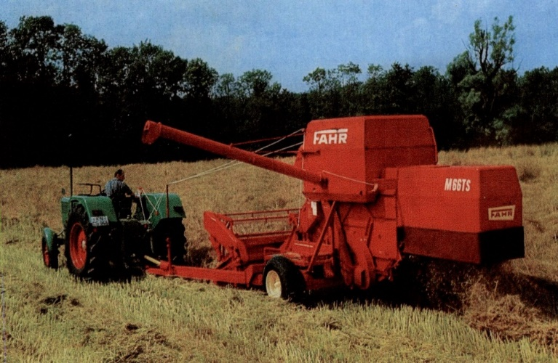
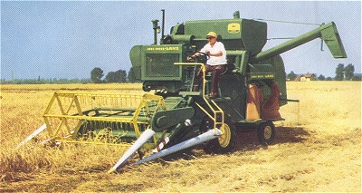
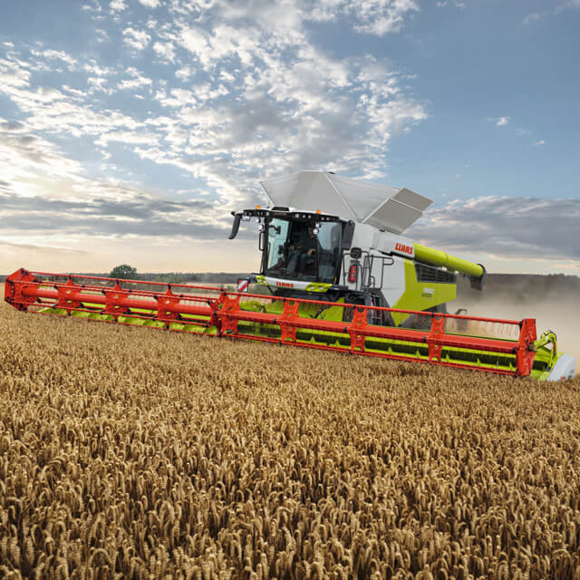
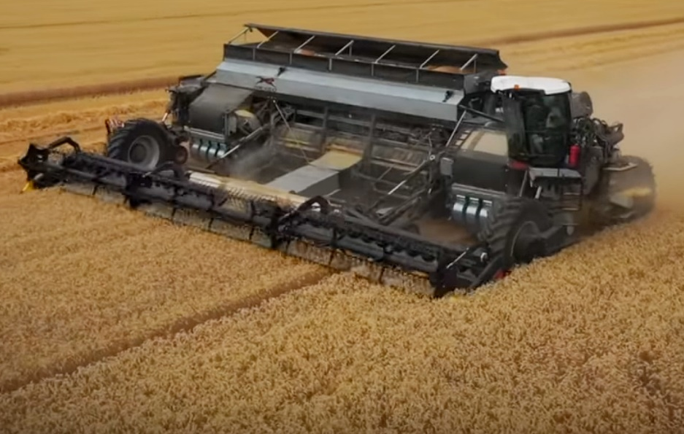
Mähdrescher
Abbildung 1: asset.museum-digital.org
Abbildung 2: image.jimcdn.com
Abbildung 3: cdn.claas.com
Abbildung 4: www.agrarheute.com

Slide 2
Was ernten wir mit dem Mähdrescher?
Weizen
Luzerne
Gerste
Senf
Raps
Bohnen
Mais
Feldfrüchte
Gras
Dinkel
Soja
Roggen
Sonnenblumen
Erbsen

Slide 3
Gliederung
Historische Entwicklung der Getreideernte | 4 – 8
Mähdrusch nach Klimazonen | 9
Aktueller Mähdreschermarkt | 10 – 11
Anforderungen an den Mähdrescher | 12
Verlustquellen rund um die Getreideernte | 13 – 15
Voraussetzungen für den praktischen Einsatz | 16
Aufbau eines Mähdreschers – Grundlagen | 17 – 20
Aufbau eines Mähdreschers – Erntevorsatz | 21 – 38
Aufbau eines Mähdreschers – Schrägförderer | 39 – 41
Aufbau eines Mähdreschers – Dreschen und Abscheiden | 42 – 77
Aufbau eines Mähdreschers – Reinigungssystem | 78 – 84
Aufbau eines Mähdreschers – Kornbergung | 85 – 88
Aufbau eines Mähdreschers – Strohmanagement | 89 – 97
Aufbau eines Mähdreschers – Fahrwerk | 98 – 102
Aufbau eines Mähdreschers – Bedienzentrale | 103 – 109
Aufbau eines Mähdreschers – Elektronische Bauteile | 110 – 114
Einstellung eines Mähdreschers | 115 – 131
Wartung eines Mähdreschers | 132
Einwintern eines Mähdreschers | 133
Ausblick in die Zukunft neue Mähdruschkonzepte | 134
Abbildungsverzeichnis | 135 – 142

Slide 4
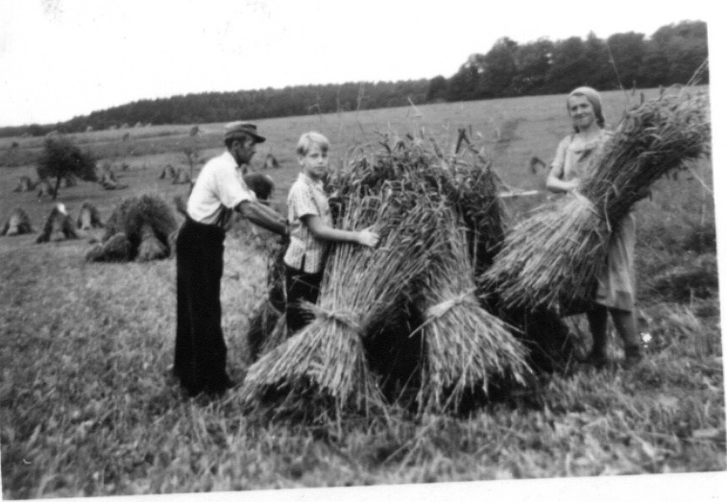
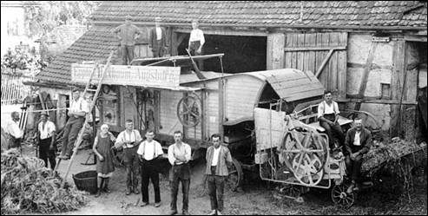
Historische Entwicklung der Getreideernte
Bis etwa 1930 war die Getreideernte wenig mechanisiert
  Ein Kleinbetrieb in Süddeutschland benötigte 150 Akh/ha
Abbildung 5: www.lehrer.uni-karlsruhe.de
Abbildung 6: www.altershausen.com
Abmähen der Getreidehalme mit Sichel oder Sense
Binden zu Garben per Hand
Heimfahren der noch nicht ausgedroschenen Garben mit dem Leiterwagen
Ausdreschen der Bündel mit Hilfe des Dreschflegels - ab 1786 kamen die ersten stationären Dreschmaschinen zum Einsatz

Slide 5

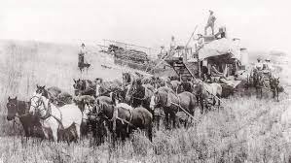
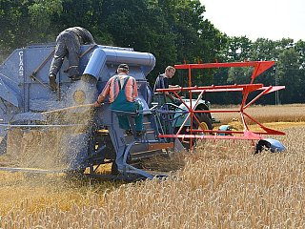
Historische Entwicklung der Getreideernte
1836 erstes Patent auf einen Mähdrescher
Abbildung 7: www.profi.de
1857 wurde durch Erfindung des mechanischen Knoters der erste von Pferden gezogene Mähbinder gebaut
1927 baute Krupp den ersten Mähbinder mit Antrieb über die Zapfwelle durch den Traktor
Ab 1930 hielt die Technisierung nach und nach immer mehr Einzug in die Landwirtschaft
1935 führte Claas den Mäh-Dresch-Binder mit Querfluss-Verfahren ein
  Die Leistungsgrenze war schnell erreicht, die Entwicklung eines selbstfahrenden Mähdreschers wurde vorangetrieben
Abbildung 8: www.nw.de

Slide 6
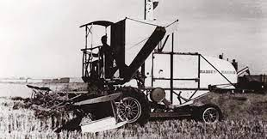
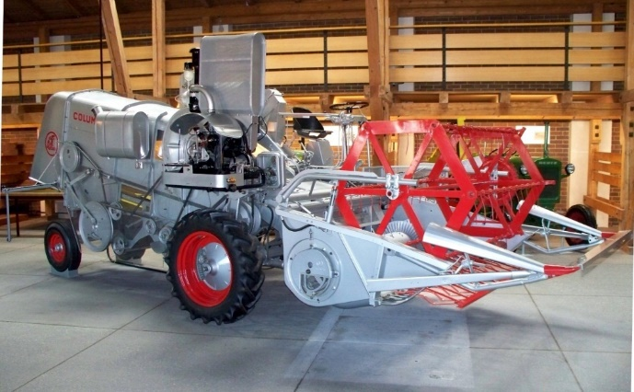
Historische Entwicklung der Getreideernte
1938 erster Selbstfahrender Mähdrescher hergestellt durch die Firma Massey Harris
Abbildung 9: www.profi.de
Die Maschinenfabrik Fahr präsentierte 1951 den ersten deutschen selbstfahrenden Mähdrescher
1953 beginnt die Generation der selbstfahrenden Mähdrescher in den Produktionshallen der Firma Claas mit dem Claas SF 55
  56 PS Benzin- oder wahlweise 60 PS Dieselmotor
  3 Vorwärtsgänge mit Variator, 19 km/h Höchstgeschwindigkeit
  1,250 m breite Dreschtrommel mit 450 mm Durchmesser
  4-facher Hordenschüttler, 2-facher Reinigung
  Eingebaute Strohpresse 2 x bindend,
  Kornabsackung auf dem Dach
Abbildung 10: www.upload.wikimedia.org

Slide 7
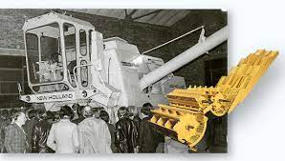
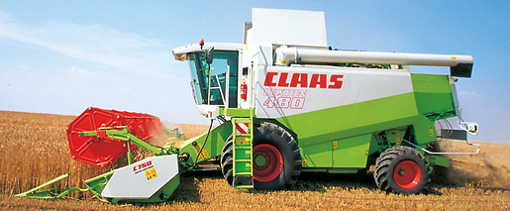
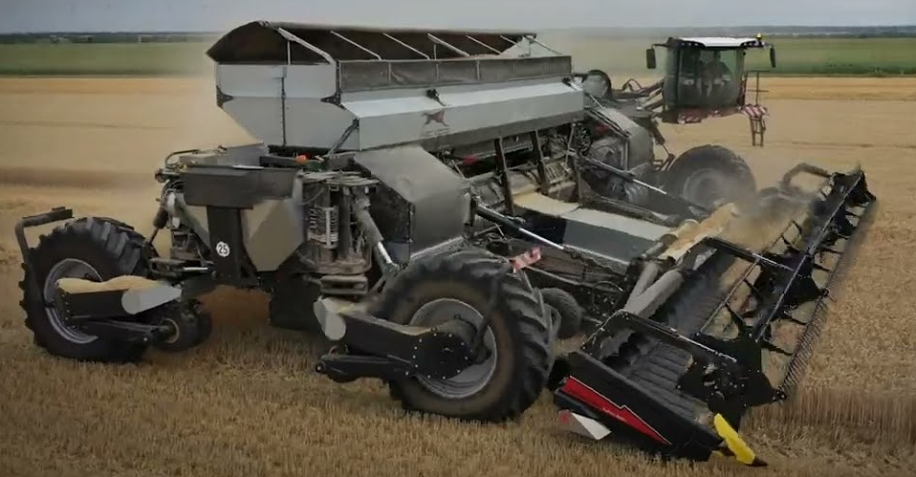
Historische Entwicklung der Getreideernte
1967 Bereits 150.000 selbstfahrende Mähdrescher in Deutschland
1973 erster Mähdrescher mit Zentrifugal-Abscheider wird von New Holland vorgestellt
1974 erster Mähdrescher mit Axialflussrotor wird von New Holland vorgestellt
Abbildung 11: www.profi.de
1990 Dronnignborg (dänischer Hersteller für Mähdrescher von Massey Ferguson) präsentiert die erste Ertragserfassung
1995 Claas präsentiert mit dem Lexion das Hybrid-Dreschwerk
Abbildung 12: www.claas.de
2017 AGCO stellt einen neuen Großmähdrescher mit bisher unerreichten Dimensionen vor den Ideal
2019 AGCO präsentiert mit dem Idealdrive einen Mähdrescher ohne Lenkrad
2022 NexCo-Dreschmodul durch die Firma Nexat wird vorgestellt
Abbildung 13: www.youtube.com

Slide 8
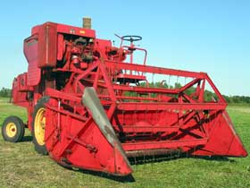
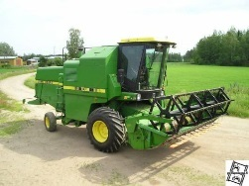
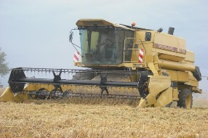
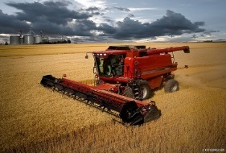
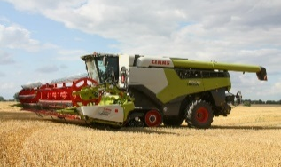
Historische Entwicklung der Getreideernte
Entwicklung der Mähdrescher-Spitzenklasse von 1985 bis 2023
 | Standard Mähdrescher (oberste Leistungsklasse)
Jahr | 1985 | 1989 | 1995 | 1999 | 2004 | 2005 | 2010 | 2015 | 2023
Motorleistung (PS) | 200 | 280 | 330 | 360 | 430 | 530 | 590 | 650 | 790
Korntank-Kapazität (l) | 6.300 | 9.100 | 9.500 | 9.700 | 11.500 | 12.000 | 12.500 | 14.500 | 18000
Schneidwerksbreite (m) | 6,1 | 7,3 | 7,4 | 9,2 | 9,2 | 9,2 | 12,0 | 15,0 | 18,3
Abbildung 14: www.schlepperfreunde-wol.de
Abbildung 15: www.pottupellossa.fi
Abbildung 16: www.i.skyrock.net
Abbildung 17: www.c7.staticflickr.com
Abbildung 18 www.vereinigte-hagel.net

Slide 9
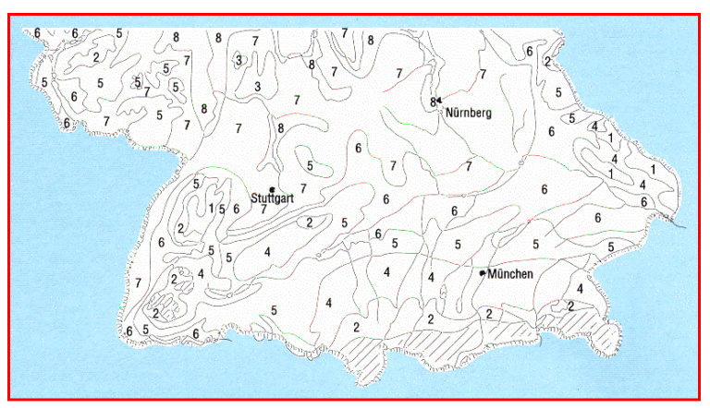
Mähdrusch nach Klimazonen
Abbildung 19: Vorlesungsunterlagen Grundlagen Agrartechnik, Prof. Dr. Ulrich Groß

Slide 10
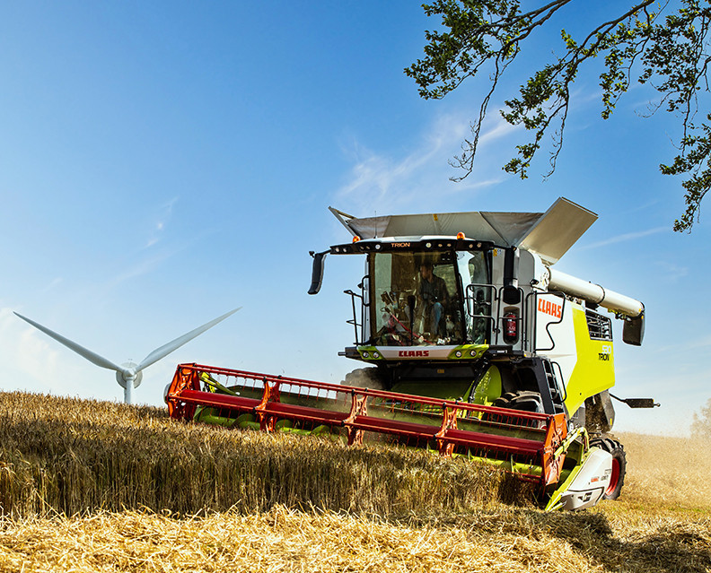
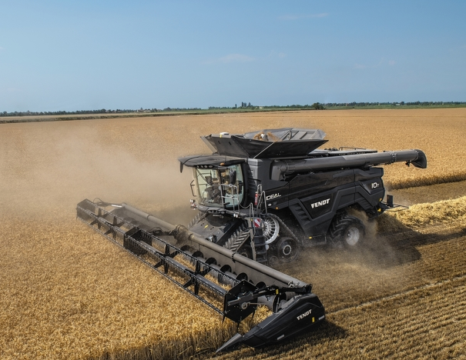
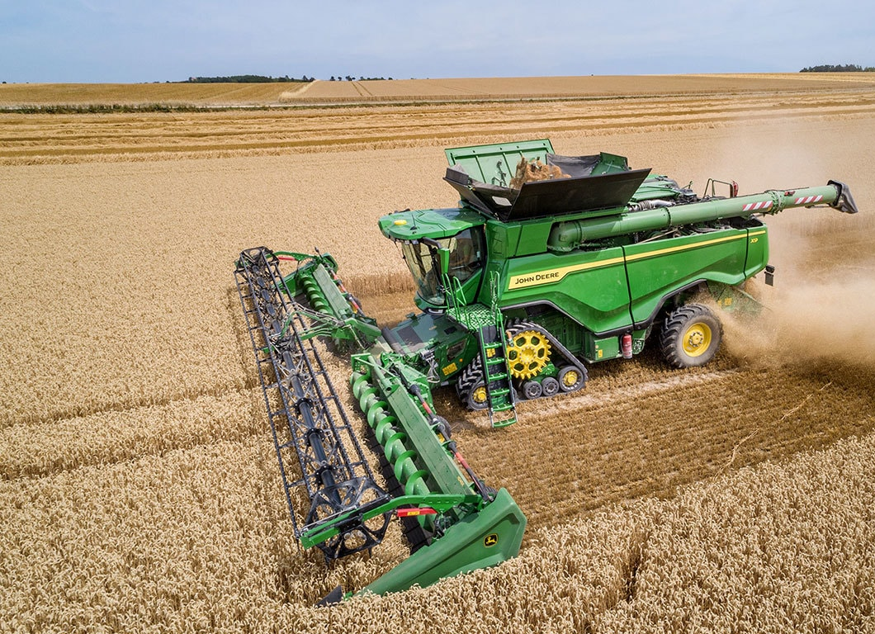
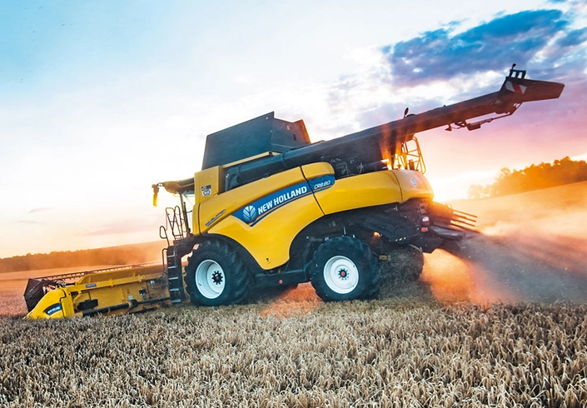
Aktueller Mähdreschermarkt
Abbildung 20: gordons.claas-dealer.co.uk
Abbildung 21: www.fendt.com
Abbildung 22: www. deere.de
Abbildung 23: agriculture.newholland.com

Slide 11
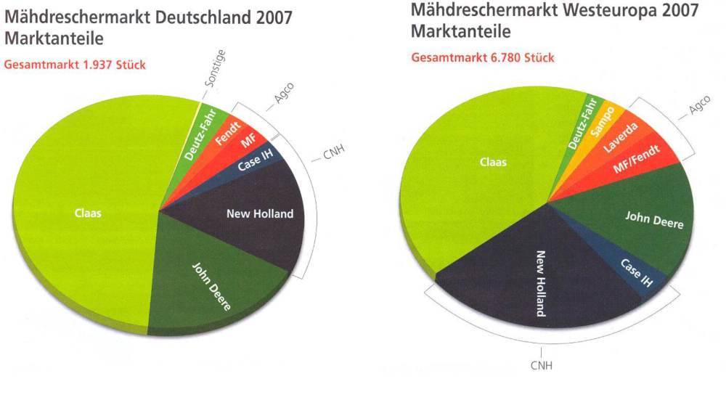
Aktueller Mähdreschermarkt
Abbildung 24: www.eilbote-online.com

Slide 12
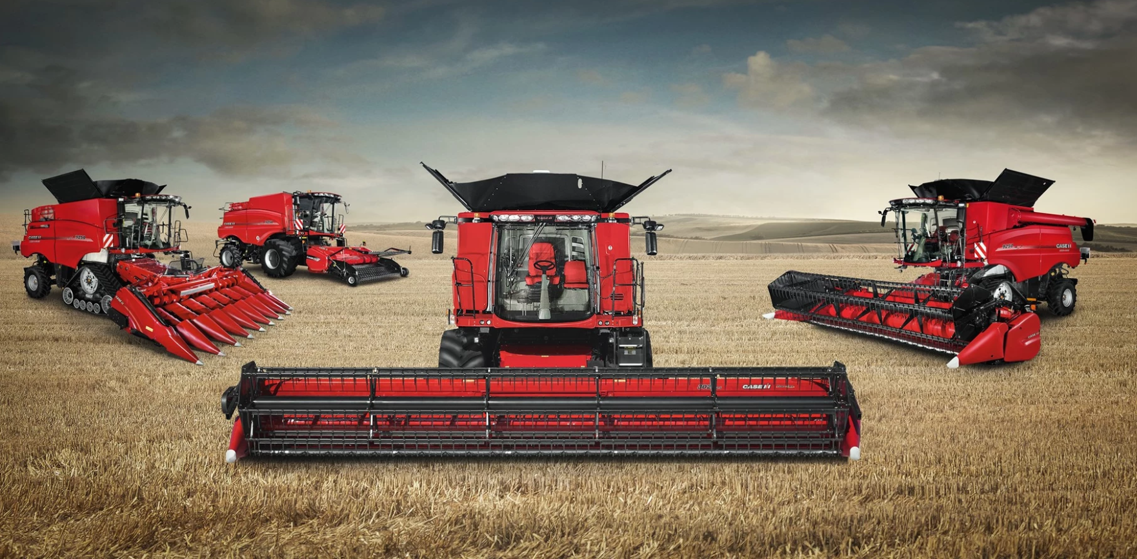
Anforderungen an den Mähdrescher
termingerechte, schlagkräftige Ernte
hohe Druschleistung für alle Druschfrüchte bei beschränktem Bauvolumen
stufenlose Fahrgeschwindigkeit, große Schnittbreite, hohe Motorleistung
hohes Fassungsvermögen des Korntanks
exakte Einstellmöglichkeit bzw. automatische Maschineneinstellung vom Fahrersitz aus
schonende Erntegutbehandlung, Kornbeschädigungen (Bruchkorn) unter 2 %
Geringe Erntegutverluste (maximal 2 %)
exakte Reinigung für sofortige marktfähige Ware, weniger als 1 % Besatz
schonende Strohbehandlung bei Strohbergung
leistungsfähiger Strohhäcksler zur guten Zerkleinerung des Strohs und dessen gleichmäßige Verteilung über die gesamte Arbeitsbreite
Bodenschonung durch großvolumige Bereifung oder Raupenlaufwerk
günstige Arbeitsbedingungen für den Fahrer, um Leistungsfähigkeit zu gewährleisten (Lärm, Staub, Hitze)
Abbildung 25: www.caseih.com

Slide 13
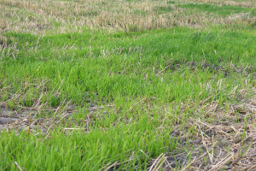
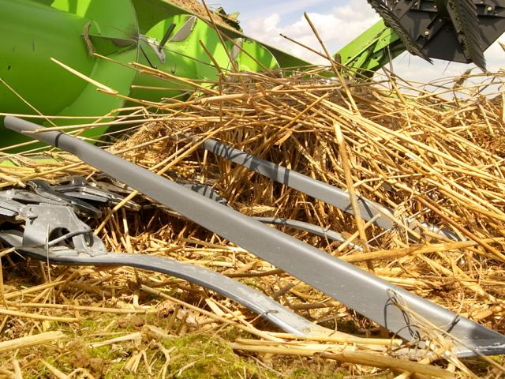
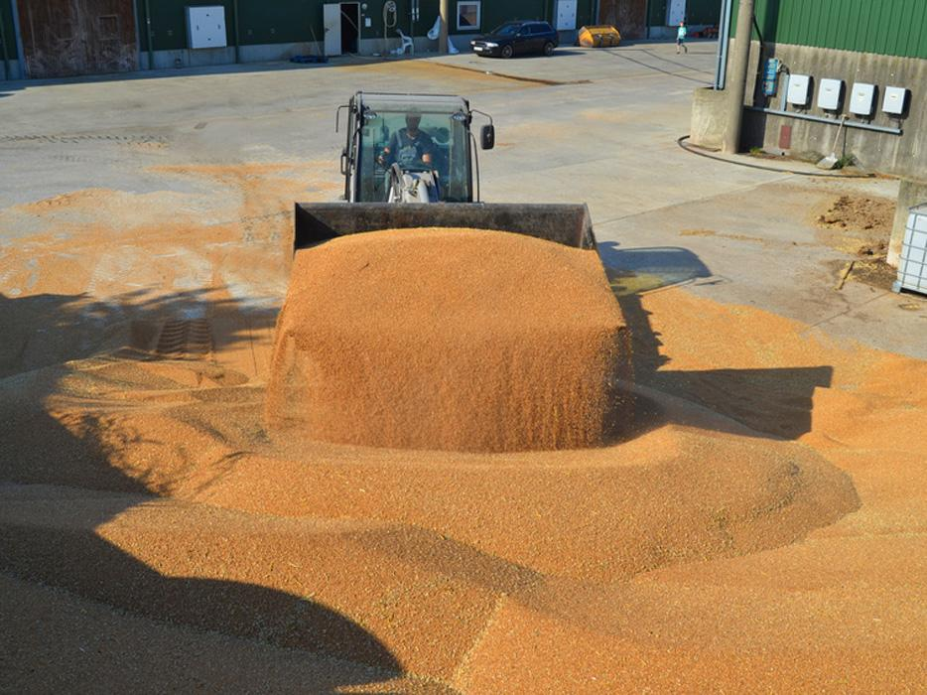
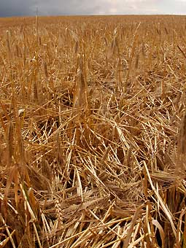
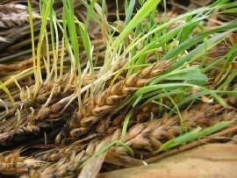
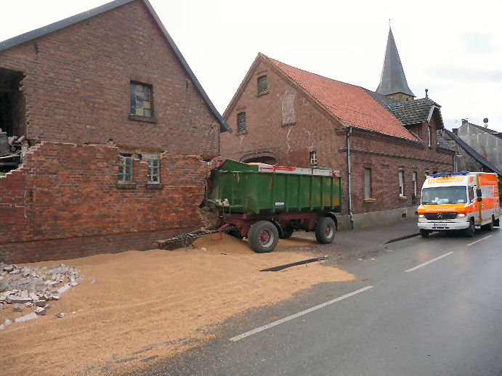
Verlustquellen rund um die Getreideernte
  Wodurch können Verluste entstehen?
Abbildung 30: www.topagrar.com
Abbildung 29: www.agrarheute.com
Abbildung 28: www.agrarheute.com
Abbildung 26: www.topagrar.com
Abbildung 31: www.lembecker.de
Abbildung 27: www.agrarservice.de

Slide 14
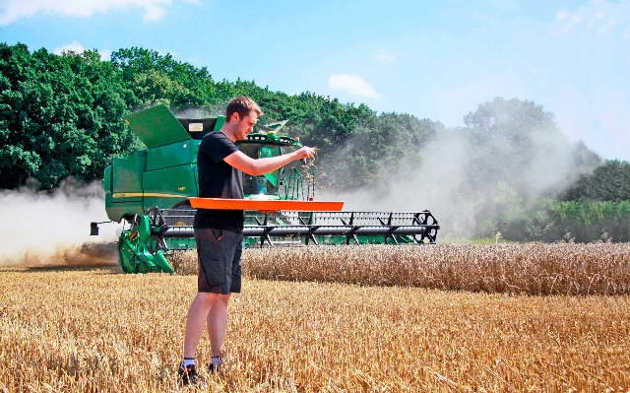
Verlustquellen rund um die Getreideernte
Trotz des hohen Mechanisierungsstandards gibt es noch immer Verlustquellen in der Getreideernte
Ernte ohne Verluste ist nicht möglich – Ziel: Gesamtverluste auf durchschnittlich 5 % senken
Verlustquellen
Abbildung 32: www.digitalmagazin.de
Vorernte
Knickähren
Ausfall
Auswuchs/Qualität
Ernte
Schnittähren
Spritzverluste
Ausdrusch
Dreschwerksverluste
Reinigungsverluste
Bruchkorn
Rieselverluste
Transportverluste
Nachernte
Trocknungsverluste
Atmungsverluste
Lagerungsverluste
Schwund

Slide 15
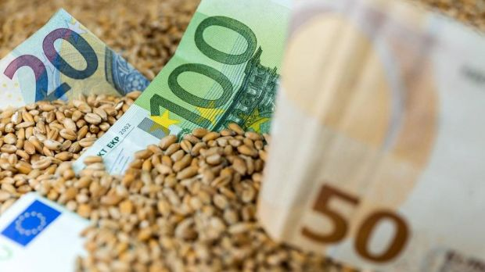
Verlustquellen rund um die Getreideernte
Aufgabe:
Sie ernten 250 ha Weizen mit einem durchschnittlichen Ertrag von 8 t/ha. Der Marktpreis liegt bei 20 €/dt. Wie viel Mehrerlös können Sie erreichen, indem Sie die Verluste von 10 % auf 5 % senken?
Lösung:
250ha*8t/ha=2000t
2000t*10%=200t Verlust
2000t*5%=100t Verlust
100t mehr marktfähiges Getreide welches verkauft werden kann.
100t*(200€/t)=20000€ Mehrerlös
Abbildung 33: www.agrarzeitung.de

Slide 16
Voraussetzungen für den praktischen Einsatz
Eignung für alle Druschfrüchte (Weizen, Gerste, Raps, Mais, Dinkel, Erbsen, Sonnenblumen, Soja, Gras, Bohnen, Senf, Luzerne, …) bei Temperaturen von -20 Grad bis 50 Grad sind zu bewältigen
Fortbewegen bei trockenen sowie feuchten Bodenverhältnissen sowie auf der Straße
einfache, schnelle Umrüstung auf die verschiedenen Druschfrüchte, möglichst am Feldrand
zufriedenstellende Druschergebnisse, auch bei ungünstigen Verhältnissen (bis zu 30 % Kornfeuchte und 40 % Strohfeuchte)
Hangtauglichkeit in Schicht- und Falllinie (bis ca. 20%), bestenfalls vollwertiger Hangausgleich
hohe Betriebs- und Einsatzsicherheit bei möglichst geringen Wartungsaufwand
gute Häckselqualität und exakte Strohverteilung über die gesamte Arbeitsbreite hinweg (auch unter feuchten Bedingungen und Seitenwind)
Spreuverteiler zur breiten Verteilung der Spreu, der Kummerkörner und des Kurzstrohs
minimale Verfahrenskosten
angemessene Investitionskosten
Maximale Abmessungen laut StVZO: 4 m Höhe, ca. 3,50 m Breite (je nach Bundesland) und 11,5 t Achslast (Raupenlaufwerk gilt als Tandemachse)
Durchsätze bis zu 100 t/h sind zu realisieren

Slide 17
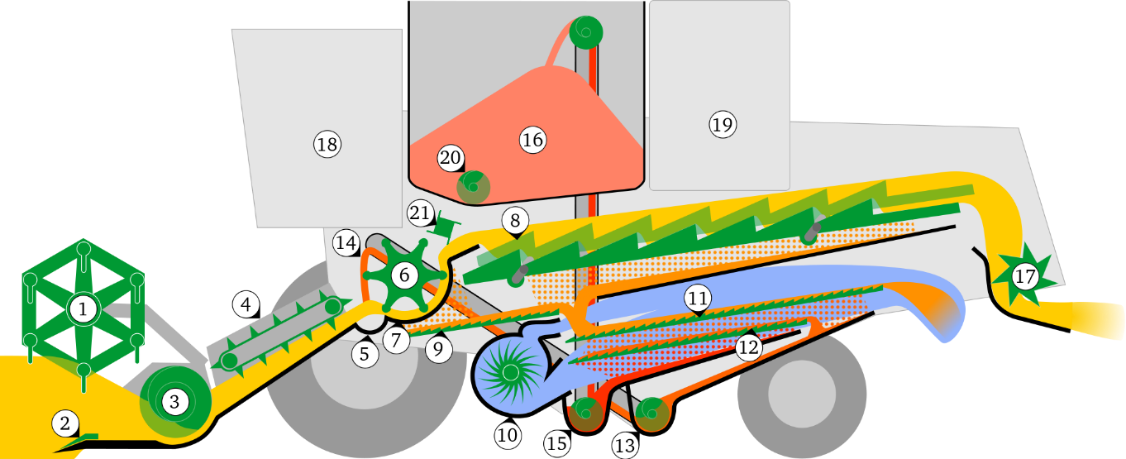
Aufbau eines Mähdreschers - Grundlagen
1) Haspel 8) Hordenschüttler 15) Kornschnecke
2) Messerbalken 9) Stufenboden 16) Korntank
3) Einzugsschnecke 10) Gebläse 17) Strohhäcksler
4) Schrägförderer 11) Obersieb 18) Fahrerkabine
5) Steinfangmulde 12) Untersieb 19) Motor
6) Dreschtrommel 13) Überkehrschnecke 20) Abladeschnecke
7) Dreschkorb 14) Überkehr 21) Wendetrommel
Abbildung 34: www.upload.wikimedia.org
Vier Physikalische Kräfte des Dreschens:
Zentrifugalkraft, Schlagkraft, Reibkraft und Gravitationskraft

Slide 18
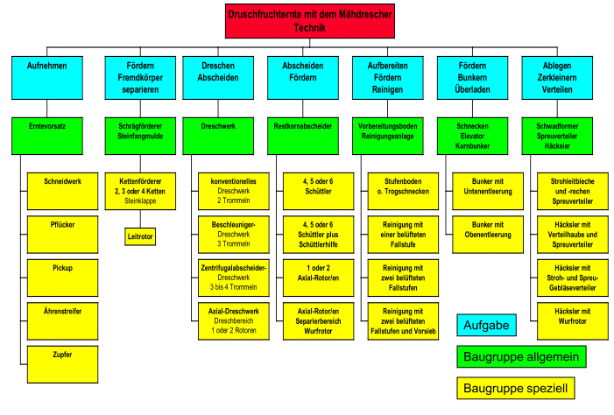
Aufbau eines Mähdreschers - Grundlagen
Abbildung 35: Vorlesungsunterlagen Grundlagen Agrartechnik, Prof. Dr. Ulrich Groß

Slide 19
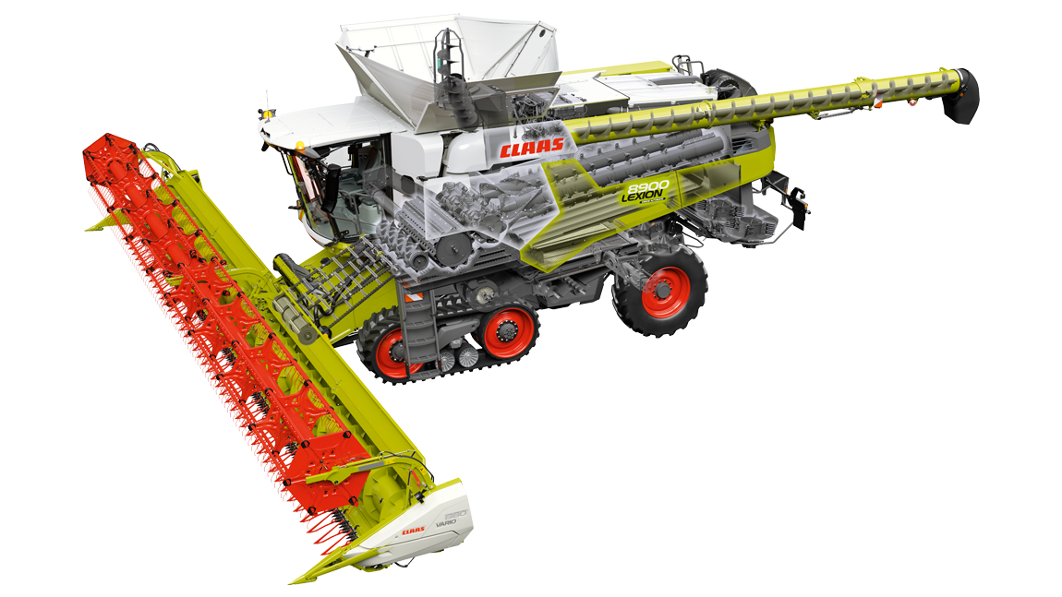
Aufbau eines Mähdreschers - Grundlagen
Korntank, Abtankschnecke:
Sammeln der Körner und Übergabe an ein Transportfahrzeug
Häcksler, Spreuverteiler:
Ablage der Nichtkornbestandteile (NKB) auf dem Feld, (unbearbeitet auf Schwadablage oder gehäckselt und verteilt)
Abbildung 36: www.claas.de
Reinigung:
Sortieren der einzelnen Komponenten in Körner und Nichtkornbestandteile, Abscheiden
Dreschwerk:
Entkörnern der Fruchtstände (Ähren, Rispen, Kolben, Schoten, …), Abscheiden
Erntevorsatz:
verlustfreies Mähen/Abschneiden oder Aufnehmen des Erntegutes aus dem Schwad

Slide 20
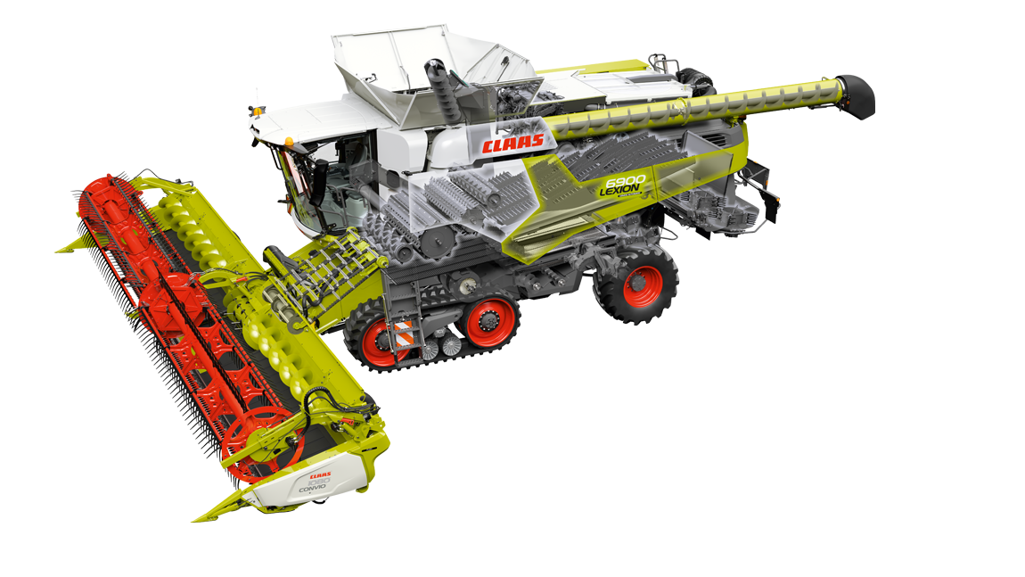
Aufbau eines Mähdreschers - Grundlagen
konventioneller Mähdrescher mit Hordenschüttler
Korntank/Abtankschnecke
Hordenschüttler
Fahrerkabine
Schrägförderer
Erntevorsatz
Strohhäcksler
Spreuverteiler
Siebreinigung
Abbildung 37 :www.claas.de
Windreinigung
Dreschwerk
Fahrwerk

Slide 21
Aufbau eines Mähdreschers - Erntevorsatz
Abbildung 37 :www.claas.de

Slide 22
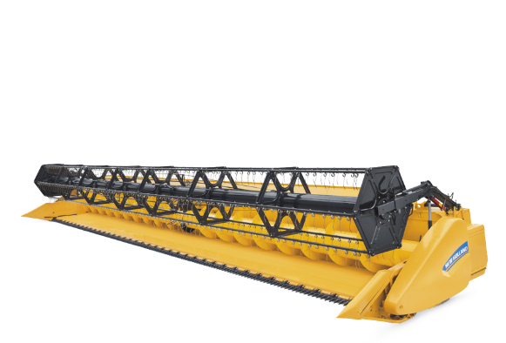
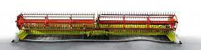
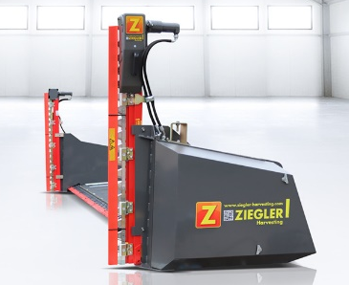
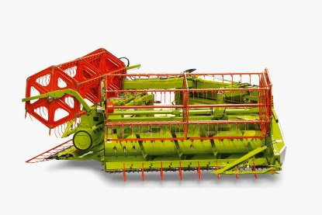
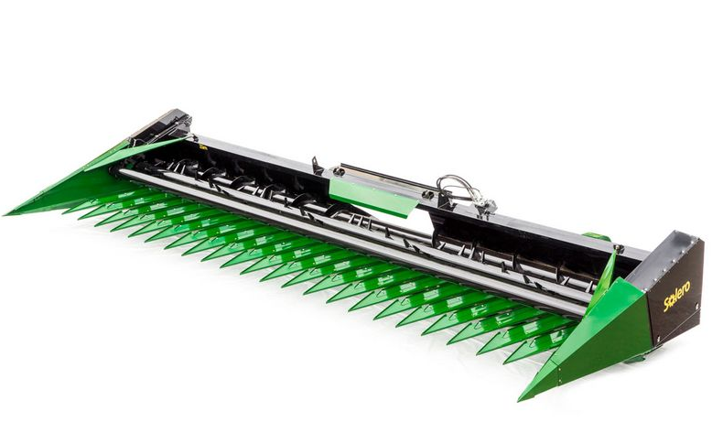
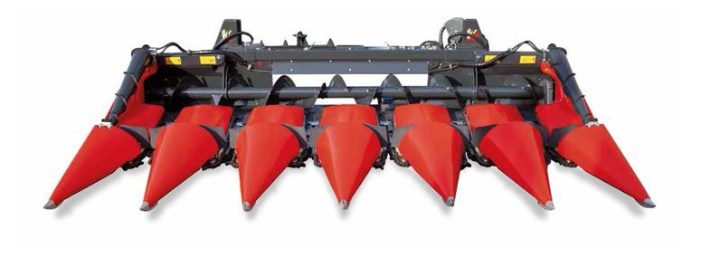
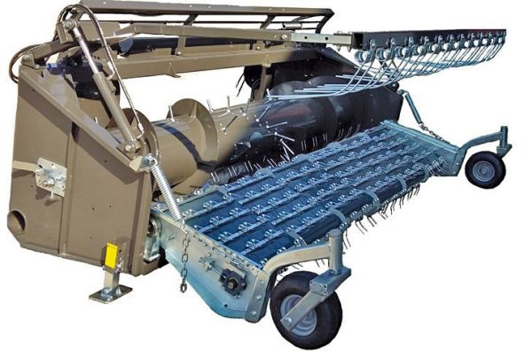
Aufbau eines Mähdreschers - Erntevorsatz
Der Erntevorsatz nimmt das Erntegut auf und fördert es mit Hilfe von Haspel und Einzugsschnecke in den Schrägförderer. Je nach Fruchtart kommen verschiedene Erntevorsätze zum Einsatz:
Draperschneidwerk
Abbildung 38: www.agriculture.newholland.com
Abbildung 39: http://www.birkner-georg.de/
Klappschneidwerk
variables Getreideschneidwerk
Abbildung 41: www.ziegler-harvesting.com
Abbildung 40: www.claas.de
Sonnenblumenschneidwerk
Abbildung 43: www.pfluglos.de
Abbildung 42 :www.capelloworld.de
Rapstisch
Abbildung 44: www.zuern.de
Maispflücker
Pickup

Slide 23
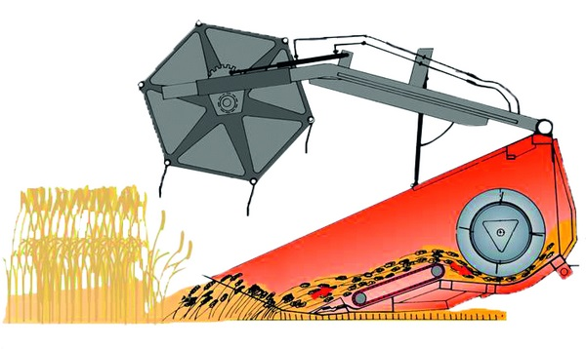
Aufbau eines Mähdreschers - Erntevorsatz
Getreideschneidwerk
Haspel
Haspelzinken
Rückwand
Abbildung 45: www.meilensteine.agrarheute.com
Einzugsschnecke mit gesteuerten Zinken
Halmteiler
Messerbalken mit Ährenheber
Mulde
Einzugsband

Slide 24
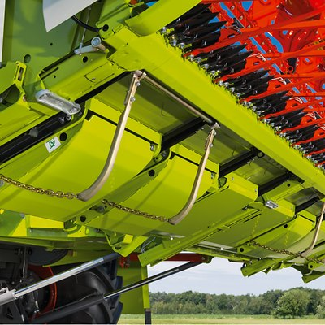
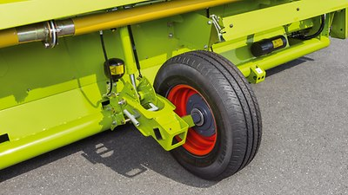
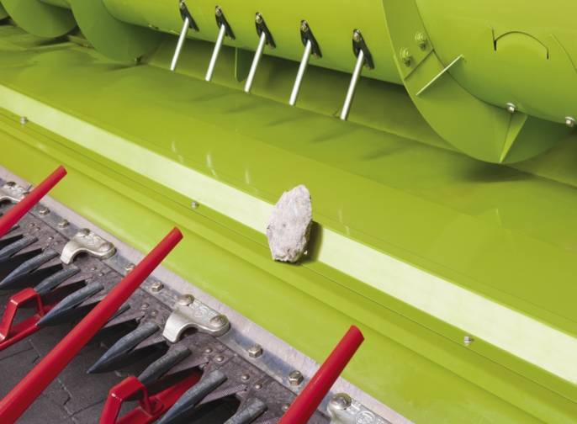
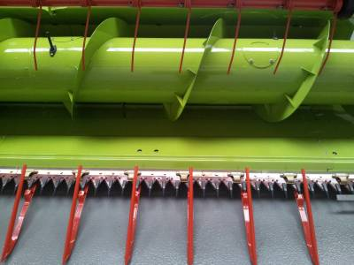
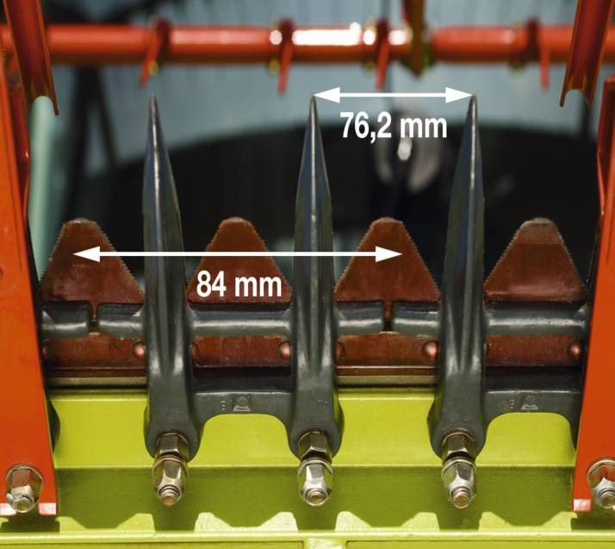
Aufbau eines Mähdreschers - Erntevorsatz
Schneckenschneidwerk
mindestens zwei Gleitkufen oder Platten zur aktiven Bodenanpassung und Schnitthöhenautomatik - bei Betätigung der Automatiktaste senkt
sich das Schneidwerk auf eine vorher festgelegte Höhe ab
Ährenheber - bessere Aufnahme von geknickten Ähren und Lager
Steinschutz - aufgenommene Steine sammeln sich in einer Senke
stabile Doppelfinger und Messerhub von 84mm, 1120 Hübe/min
Bei großen Arbeitsbreiten mit Stützrädern ausgerüstet um eine bessere
Laufruhe zu erreichen
Reversieren vom Fahrerplatz aus möglich
Haspelgeschwindigkeit passt sich automatisch der
Vorfahrtsgeschwindigkeit nach an
Abbildung 46: www.green-logistics.iff.fraunhofer.de
Abbildung 47: www.claas.de
Abbildung 48: www.claas.de
Abbildung 50: www.claas.de
Abbildung 49: Claas Produktpräsentation 2015

Slide 25




Aufbau eines Mähdreschers - Erntevorsatz
Getreideschneidwerk
Multikuppler, dadurch ergibt sich beim An- und Abkuppeln ein erheblicher Zeitvorteil
klappbare Halmteiler
Laserpilot am Dach erkennt die Mähkante und führt das Schneidwerk exakt an dieser entlang, mittlerweile erfolgt aber eher eine Spurführung mittels GPS
Hangausgleich des Schneidwerks über Hydraulikzylinder am Schrägförderer für optimale Bodenanpassung
Abbildung 53: Claas Produktpräsentation 2015
Abbildung 51: www.fendt.com
Abbildung 52: www.mydws-export.jddistrib.moonda.com
Rapstisch für Getreideschneidwerk mit senkrechten Messern (Antrieb hydraulisch, mechanisch oder elektrisch)
Seitenmesser für verlustärmere Trennung des Bestandes
verringert Körnerverluste von aufplatzenden Schoten vor dem Schneidwerk, durch längeren Tisch
hohe Rüstzeiten, kein Umrüsten von Getreide auf Raps am Feldrand möglich, daher sind heute eher Vario oder Bandschneidwerke verbreitet
Abbildung 54: www.media.repro-mayr.de
Abbildung 41: www.ziegler-harvesting.com

Slide 26


Aufbau eines Mähdreschers – Erntevorsatz
Getreideschneidwerk
Abbildung 56:www.claas.de
Abbildung 55: Claas Produktpräsentation 2015

Slide 27



Aufbau eines Mähdreschers - Erntevorsatz
Varioschneidwerk
Schneidwerk mit variabler Länge,
perfekte Einstellung je nach Halmlänge somit wird ein stetig optimaler Gutfluss erreicht
kann für Raps um insgesamt 70 cm verlängert werden es muss kein Rapstisch mehr angebaut werden lediglich Rapsmesser werden an der Seite angebracht
Rapsmesser können in einer Transportbox am Schneidwerkswagen untergebracht werden
Abbildung 57: www.claas.de
Abbildung 58: www.claas .de
Abbildung 59: www.claas.de

Slide 28

Aufbau eines Mähdreschers - Erntevorsatz
Varioschneidwerk: Claas Cemos Auto Header
Problem:
Schneidwerke mit variabler Tischlänge werden oft nicht optimal auf die Bestandesbedingungen und die Länge der Pflanzen eingestellt
Folge:
Ungleichmäßiger Gutfluss, weniger Druschleistung, mehr Aufnahmeverluste
Schneidwerksautomatik Claas Cemos Auto Header
Laserpilot Claas FIELD SCANNER erfasst Bestandeshöhe
Schichthöhensensor im Einzugskanal erfasst Schwingungsdaten
Auf Basis dieser Daten wird die Haspelposition und die Tischlänge optimal eingestellt
Vorteile:
Gleichmäßigere Beschickung des Dreschwerks
Mehr Druschleistung
Weniger Belastung für die Dreschaggregate
Entlastung des Fahrers
Abbildung 60: www.claas.de

Slide 29





Aufbau eines Mähdreschers - Erntevorsatz
Bandschneidwerk
Bandschneidwerk verspricht optimalen Gutfluss
enthält eine integrierte Rapsausrüstung, somit ist kein separater Rapstisch mehr nötig, nur noch aufsteckbare Rapsmesser
Mit optionalen Rapsschnecken ausstattbar für einen besseren Gutfluss
Hersteller, die das Bandschneidwerk verwenden sind vorallem Fendt, Massey Ferguson und John Deere
Abbildung 61: www.facebook.com.
Abbildung 62: www.fendt.com
Abbildung 64: www.fendt.com
Abbildung 65: www.fendt.com
Abbildung 63: www.fendt.com

Slide 30



Aufbau eines Mähdreschers - Erntevorsatz
Flex Schneidwerk
Abbildung 66: www.caseih.com
Abbildung 67: www.deere.de
Mit flexiblen Messerbalken ausgerüstet für die Ernte von bodennahen Früchten wie Soja, Erbsen oder Linsen
Kann für den Getreideeinsatz elektrohydraulisch starr gestellt werden
Claas verbaut einen speziellen Sojahalmteiler, welcher nach oben ausweichen kann
Messerklingen haben kürzere Finger, um auch bei feuchten Bedingungen und Unkraut einen sauberen verstopfungsfreien Schnitt zu erzielen
Je nach Hersteller unterschiedliche Flexibilität des Messerbalkens (John Deere 152mm, Claas 180mm, Case 150mm)
Abbildung 68: www.claas.de

Slide 31



Aufbau eines Mähdreschers – Erntevorsatz
Draper-Schneidwerk
Abbildung 69: www.agriculture.newholland.com
Abbildung 70: www.agrarheute.com
Abbildung 71: www.geringhoff.com
Ursprünglich aus Nordamerika und Australien
Querförderband transportiert Material zur Mitte von dort wird es mit einem Längsförderband zum Schrägförderer transportiert
Erfreuen sich auch in Europa an immer größerer Beliebtheit
Für Raps mit zusätzlicher Schnecke oberhalb des Förderbands ausgerüstet
Mit fruchtabhängigen Luftstromsystemen oder profilierten Bändern ausgerüstet, um Körnerverluste beim Raps zu vermeiden

Slide 32


Aufbau eines Mähdreschers – Erntevorsatz
Draper-Schneidwerk, Flex- und Gelenk-Draper
Abbildung 72: www.agrarheute.com
Abbildung 73: www.deere.de
Spezialisten für den tiefen Schnitt wichtig bei der Ernte von Soja oder Erbsen
Flex-Draper zeichnen sich durch einen flexiblen Messerbalken aus
Kann für die normale Getreideernte starr gestellt werden
Gelenk-(Flex)-Draper besitzen zusätzlich einen Gelenkrahmen
vorallem im kupierten Gelände von Vorteil

Slide 33



Aufbau eines Mähdreschers – Erntevorsatz
Vergleich Getreideschneidwerke:
Vor- und Nachteile des Draper-Schneidwerks
Abbildung 69: www.agriculture.newholland.com
Vorteile:
Gleichmäßigere Beschickung des Dreschwerks
Mehr Einstellmöglichkeiten
Bessere Bodenanpassung (tiefer Schnitt)
Komplett reversierbar
Nachteile:
Höhere Anschaffungskosten
Sehr viel Technik
Schwierigere Bedienung
Mehr Gewicht
Sehr viele Quellen für Rieselverluste

Slide 34
Aufbau eines Mähdreschers – Erntevorsatz
Warum eine Schnittbreite von 14 m und mehr??
Beispiel: 100 t/h installierte Leistung bei Großmähdreschern (Getreide)
Ertrag Weizen 9,5 t = 10,53 ha/h – 10 % Verlustzeit = 9,45 ha/h
Bei einer Schnittbreite von 9 m muss eine Vorfahrtsgeschwindigkeit von 10,5 km/h eingehalten werden und den Mähdrescher vollständig auslasten zu können.
Bei einem Schneidwerk mit 14 m Schnittbreite reichen hingegen 6,75 km/h aus.
Weitere Vorteile:
Weniger Wendezeiten und Schneidwerksverluste an den Trennstellen
Weniger Fahrspuren und Bodendruck
Bessere Beschickung der Maschine mit Dreschgut
Genauere und gleichmäßigere Arbeit der Schneidwerk-Steuerung
Langsamere Arbeitsgeschwindigkeit und dadurch mehr Zeit, die Maschine einzustellen bzw. den Verhältnissen anzupassen
Weniger Strohschwaden
Abbildung 38: www.agriculture.newholland.com

Slide 35



Aufbau eines Mähdreschers - Erntevorsatz
Maispflücker
Maispflücker für Körnermaisernte, bis zu 16 Reihen (12 Meter Arbeitsbreite) und bis zu 22 Reihen (14 Meter Arbeitsbreite) beim Systemfahrzeug Nexat
zum Straßentransport klappbar
bei der Körnermaisernte werden nur die Kolben gedroschen und die Stängel bereits im Vorsatz gehäckselt
Auch für die Sonnenblumenernte geeignet
Abbildung 74: www.agrarheute.com
1) Teilerspitze/ Finger
2) Durchzieh(-Reiß)-walzen
3) Reinigungsmesser
4) rotierendes Messer
5) abgetrennter Maiskolben
6) Stängel mit Maiskolben
7) Pflückschiene
Abbildung 75: www.claas.de
Abbildung 76: www.green-logistics.iff.fraunhofer.de

Slide 36


Aufbau eines Mähdreschers – Erntevorsatz
Sonnenblumenschneidwerk
Trennt nur die Köpfe der Sonnenblumen ab und lässt die Stängel auf der Fläche
Das Funktionsprinzip:
1. Sonnenblumen werden von den Schiffchen erfasst
2. verstellbares Einweisblech drückt Sonnenblumenköpfe nach unten
3. Gleichzeitig drückt die Reißwalze unterhalb des Messerbalkens den Stängel nach unten
→ Stängel wird nicht vorzeitig geschnitten
4. Haspel erfasst nur den Sonnenblumenkopf und fördert ihn zur Einzugsschnecke
→ jetzt erfolgt der Schnitt
5. Einzugsschnecke fördert Sonnenblumenköpfe zum Einzug
Abbildung 77: www. claas.de
Abbildung 78: www.claas.de

Slide 37





Aufbau eines Mähdreschers – Erntevorsatz
Schneidwerksexoten
Klappschneidwerk:
Grainstripper:
Abbildung 79 :www.geringhoff.com
Abbildung 80 : www.claas.de
Abbildung 81: khartindustries.com
Abbildung 82: www.mediatum.ub.tum.de
Abbildung 83: www.tracye2.blogspot.com
Der Grain-Stripper erntet nur die Ähren
Arbeitet vom Prinzip wie ein Maispflücker, jedoch ohne Unterflurhäcksler
Dadurch ist eine höhere Ernteleistung möglich, aber der Anteil von Bruchkorn steigt durch das fehlende Strohpolster im Dreschkorb auch an.

Slide 38


Aufbau eines Mähdreschers – Erntevorsatz
Schneidwerksexoten
Pick-Up
Der Pick-Up Vorsatz wird häufig in Südamerika zum „Schwaddrusch“ verwendet, um durch die Notreife das Abreifen der Frucht zu vereinheitlichen und zu beschleunigen
Schwaddrusch findet hauptsächlich Verwendung bei Raps, Gras und Bohnen
Abbildung 43: www.pfluglos.de
Abbildung 84: www.equipmentsearch.com
Abbildung 85: :www.deere.de

Slide 39
Aufbau eines Mähdreschers - Schrägförderer
Abbildung 37: www.claas.de

Slide 40



Aufbau eines Mähdreschers - Schrägförderer
Der Schrägförderer übernimmt das Erntegut vom Schneidwerk und führt es der Dreschtrommel gleichmäßig zu. Fremdkörper werden durch die Steinfangmulde heraus separiert.
Aufgebaut aus 2, 3 oder 4 Einzugsketten mit gleichmäßig aufgeschraubten Verbindungsleisten
Der Förderkanal besitzt dieselbe Breite wie die Hauptdreschtrommel
Teilweise mit Übergabetrommel zwischen Schneidwerk und Einzugskette für eine zuverlässigere und kontinuierlichere Übergabe des Erntegutes, beispielsweise bei Fendt, MF, Rostselmash
Integrierte hydraulische Reversiereinrichtung für Schrägförderer und Schneidwerk
Staubabsaugung für bessere Sicht auf den Erntevorsatz bei sehr trockenen Bedingungen
Hydraulisch schwenkbarer Aufnahmerahmen zur Anpassung des Schneidwerks an jede Bodenkontur
Abbildung 86: www.rostselmash.eu
Abbildung 88: www.fendt.com
Abbildung 87: www.fz-agritechnik.de

Slide 41


Aufbau eines Mähdreschers - Schrägförderer
Hydraulische oder mechanische Verstellung des Aufnahmerahmens des Schneidwerks für die Anpassung des Schnittwinkels. Bei Lagergetreide enorme Erleichterung der Aufnahme.
Schneidwerksbremse zum schnellen Abbremsen von Schneidwerk und Schrägförderer bei Betätigen des Not-Aus-Schalter
Die Steinfangmulde dient als Schutz vor Fremdkörpern
Steinfangmulde sollte täglich einmal entleert werden
Betätigung der Steinfangmulde meist per Hand
New Holland Mähdrescher der CR Serie besitzen das ASP-System. Die Steinfangklappe wird automatisch über Klopfsensoren in der vorderen Umlenkwalze und im Kanalboden angesteuert. Wird ein Stein bzw. Fremdkörper erkannt, öffnet sich diese sofort hydraulisch. Kein tägliches Entleeren mehr notwendig.
Abbildung 89: www.landwirt.com
Abbildung 90: www.agriculture.newholland.com

Slide 42
Aufbau eines Mähdreschers – Dreschen und Abscheiden
Abbildung 37 :www.claas.de

Slide 43


Aufbau eines Mähdreschers – Dreschen und Abscheiden
Abbildung 91: www.austrodiesel.at
Abbildung 92: www.beredandready.com
tangentialer Gutfluss
axialer Gutfluss
Das Dreschwerk hat die Aufgabe das Korn vom Stroh zu trennen.

Slide 44



Aufbau eines Mähdreschers - Dreschen und Abscheiden
Dresch- und Abscheidesysteme in aktuell vermarkteten Mähdreschern nach dem Gutfluss
Tangentialfluss-System
„Schüttler-Mähdrescher“
Tangential-Axialfluss-System
„Hybrid-Mähdrescher“
Axialfluss-System
„Axial-Mähdrescher“
Konventionelles Dreschwerk
Konventionelles Dreschwerk mit zwei Abscheiderotoren
Ein Dresch- und Abscheiderotor
Zentrifugalabscheider Dreschwerk
Beschleuniger Dreschwerk mit einem Abscheiderotor
Zwei Dresch- und Abscheiderotoren
Beschleuniger Dreschwerk
Beschleuniger Dreschwerk mit zwei Abscheiderotoren
Beschleuniger Dreschwerk mit Zentrifugalabscheider
Abbildung 93: www.topagrar.com
Abbildung 94: www.agrall.cz
Abbildung 95: www.beredandready.com

Slide 45

Wendetrommel
(Strohleittrommel)
Dreschtrommel
Dreschleisten
(Schlagleisten)
Dreschkorb-Um-
schlingungswinkel
Dreschspalt
Dreschkorb
Korbleisten
Spritztuch
Rechen
Agrarwirtschaft Bingen
Definition - konventionelles Dreschwerk
Prof. Dr. Rademacher, 2004
Quelle: nach: Wieneke, Caspers 1964, Caspers 1969, Deutz
Agrartechnik

Slide 46


Aufbau eines Mähdreschers - Dreschen und Abscheiden
Parameter eines Dreschwerks
Dreschtrommeldurchmesser
Schlagleiste
Ausgang
6 mm
Eingang 13 mm
Korbleiste
Abbildung 96: www.fendt.com
Umschlingungswinkel
Schlagleisten

Slide 47
Aufbau eines Mähdreschers - Dreschen und Abscheiden
Einstellmöglichkeiten:
Drehzahl [U/min] (Drehzahl x Umfang = Umfangsgeschwindigkeit [m/s])
  Umfangsgeschwindigkeit wird direkt an die Druschkultur angepasst unabhängig vom Dreschtrommeldurchmesser
Dreschspalt [mm]
Entgranner (ein/aus)
Dreschkorbfläche:
Korbbreite [m] x Korblänge [m] = Korbfläche in [m²]
  Korblänge( bzw. auch Tiefe) = Dd x 3,14 x Dku / 360
Schlagpunktzahl:
Dreschleistenfrequenz x Korbleistenzahl
  Dreschleistenfrequenz = Drehzahl [U/min] x Dreschleistenzahl
Prinzipielle Zusammenhänge:
Nimmt z. B. der Durchmesser einer Dreschtrommel zu, so nehmen gleichzeitig – von der Tendenz – die Komponenten Schlag und Reiben zu. Die Komponente Zentrifugieren nimmt ab – folglich nimmt die Abscheidung am Korb bei zunehmendem Trommeldurchmesser ab.
Die Komponenten des Dreschwerks müssen aufeinander abgestimmt und optimiert werden.
Grundsätzlicher besteht ein Zielkonflikt:
Arbeitsleistung und Arbeitsqualität von rotierenden Dresch- und Trennelementen korrelieren negativ. Je intensiver das Druschgut mit Kräften beaufschlagt wird, desto größer wird die Gefahr der Zerstörung des Kornes – der Bruchkornanteil nimmt zu.

Slide 48


Aufbau eines Mähdreschers - Dreschen und Abscheiden
Variator zur stufenlosen Drehzahlveränderung
  aufgebaut aus zwei Variatorscheiben und einen Keilriemen
  zur Drehzahlverstellung an Dreschtrommel, Gebläse
Abbildung 97: rosdok.uni-rostock.de

Slide 49

Günstige Drehzahl und Umfangsgeschwindigkeiten beim Drusch unterschiedlicher Fruchtarten
Aufbau eines Mähdreschers - Dreschen und Abscheiden
Die Dreschtrommel wird nicht nach der Drehzahl sondern nach der Umfangsgeschwindigkeit eingestellt

Slide 50

Aufbau eines Mähdreschers - Dreschen und Abscheiden
konventionelles Dreschwerk am Beispiel eines Claas Evion 430
Hordenschüttler
Wendetrommel
Durchmesser 380 mm
Abbildung 98: www.flm.profi.de
Dreschkorb
Dreschtrommel
Dreschtrommeldurchmesser: 600 mm Dreschtrommelbreite: 1420 mm
Umschlingungswinkel: 121 Grad Dreschtrommelgeschwindigkeit: 480 – 1150 U/min
Korbfläche: 0,95 m² Anzahl Schlagleisten: 8
Anzahl Hordenschüttler: 5 Schüttlerfläche: 6,25 m²

Slide 51
Aufbau eines Mähdreschers - Dreschen und Abscheiden
Spezifikationen des konventionellen Dreschwerks
Abbildung 98: www.flm.profi.de
Vorteile:
Universeller Einsatz, daher weltweit gut verwendbar
Einfache Bauweise
Einfache Einstellung
Schonende Strohbehandlung – langes Stroh trocknet im Schwad rasch nach
Nachteile:
Gefahr des Körnerbruches bei intensivem Drusch
mehr schlagender als reibender Drusch
Druschleistung durch Bauvolumen beschränkt
Schwerkraftabscheidung durch Schüttler erfordert hohes Bauvolumen
Leistungsabnahme bei hohem feuchtem, zähem Stroh
Aufwendige Umrüstung zur Ernte von Mais

Slide 52

Aufbau eines Mähdreschers - Dreschen und Abscheiden
Zentrifugalabscheider Dreschwerk am Beispiel eines New Holland CX 8.90
Wendetrommel
Durchmesser 475 mm
Quattrotrommel
Durchmesser 315 mm
Dreschtrommel
Durchmesser 750 mm
Dreschtrommelbreite: 1560 mm
Dreschtrommelgeschwindigkeit: 305 – 905 U/min
Anzahl Schlagleisten: 10
Zentrifugalabscheider
Durchmesser 720 mm
Drehzahl 387/700 U/min
Abbildung 99: www.agriculture1.newholland.com
Dreschkorb
Fläche 1,18 m²
Umschlingungswinkel Dreschkorb: 111 Grad
Siebbrücke
Fläche 0,29 m²
Abscheidekorb
Fläche 0,93 m² inkl. Rechen
Rechen
Das Zentrifugalabscheider Dreschwerk gibt es in zwei verschiedenen Ausführungen mit 3 oder 4 Trommel-Dreschorgan.

Slide 53

Aufbau eines Mähdreschers - Dreschen und Abscheiden
John Deere T Serie mit eigenen Abscheidekonzept – der Trick ohne Knick.
Abstreiferwalze und Zuführtrommel führen das Erntegut ohne Knick zum Zinkenseparator mit Abscheidekorb
Strohleittrommel (vierte Abscheidetrommel) sorgt für einen flüssigen Übergang auf die Schüttler
Beispiel: John Deere T 560i
Zinkenseperator
Durchmesser 800 mm
Strohleittrommel
Durchmesser 400 mm
Zuführtrommel
Durchmesser 420 mm
Abstreiferwalze
Dreschtrommel
Durchmesser 660 mm
Abbildung 100: www.deere.de
Abbildung 93: www.topagrar.com

Slide 54
Aufbau eines Mähdreschers - Dreschen und Abscheiden
Spezifikationen des Zentrifugalabscheider Dreschwerk
Anbieter: New Holland CX, Fendt L und C, Deutz C, Laverda M, Claas
Abbildung 93: www.topagrar.com
Vorteile:
20 bis 30 % Mehrleistung im Vergleich zu konventionellen Dreschwerk vor allem bei feuchtem, zähem Stroh
Hohe Druschleistung bei Weizen
Je feuchter und zäher das Stroh, desto relativ höher die Druschleistung
Nachteile:
Hohe Schlagpunktzahl und dadurch Gefahr des Körnerbruches
Mehr schlagender als reibender Drusch
Brüchiges, trockenes Stroh wird stark zerstört, was die Abscheidung an den Schüttlern beeinträchtigt, evtl. sogar Minderleistung
Hoher Bauaufwand
Körnerverluste bei Raps durch ins Stengelmark gepresste Körner

Slide 55

Aufbau eines Mähdreschers - Dreschen und Abscheiden
Beschleuniger Dreschwerk am Beispiel eines Claas Trion 530
(Claas „APS Walker Dreschwerk“ - Accelerated Pre Separation / Beschleunigte Vorabscheidung)
Strohlockerungstrommel
Wendetrommel
Dreschtrommel
Beschleuniger
Abbildung 101: www.claas.de
Dreschtrommeldurchmesser: 600 mm Dreschtrommelbreite: 1420 mm
Umschlingungswinkel Dreschkorb: 142 Grad Hauptdreschkorbfläche: 1,06 m²
Dreschtrommelgeschwindigkeit: 400 – 1050 U/min Schüttlerfläche: 6,25 m²
Anzahl Schlagleisten: 8 Anzahl Hordenschüttler: 5

Slide 56

Aufbau eines Mähdreschers - Dreschen und Abscheiden
20 % höhere Druschleistung im Vergleich zum konventionellen Dreschwerk
Beschleuniger übernimmt das Erntegut vom Schrägförderer und beschleunigt es von 3 m/s auf 12 m/s
Gleichmäßiger Gutfluss an der Dreschtrommel wird gewährleistet und homogene Bestückung der Dreschtrommel sicher gestellt
Wendetrommel
68 % Drehzahl
380 mm Durchmesser
Dreschtrommel
100 % Drehzahl
600 mm Durchmesser
Gutgeschwindigkeit 20 m/s
Beschleuniger
80 % Drehzahl
450 mm Durchmesser
Gutgeschwindigkeit 12 m/s
Schrägförderer
Gutgeschwindigkeit 3 m/s
Abbildung 102: www.claas.de

Slide 57

Aufbau eines Mähdreschers - Dreschen und Abscheiden
Spezifikationen des Beschleuniger Dreschwerk
Abbildung 101: www.claas.de
Vorteile:
20 % Mehrleistung im Vergleich zum konventionellen Dreschwerk
Ruhiger Lauf der Maschine, keine Annahmegeräusche der Trommel
Hohe Drehzahlstabilität
Keine Belastungsspitzen an den Dreschorganen
Hohe Druschleistung bei Raps durch Vorabscheidung
Hohe Druschleistung bei Mais durch große Korbfläche
Geringerer Kraftstoffverbrauch pro Tonne Erntegut
Nachteile:
Hohe Schlagpunktzahl und dadurch Gefahr des Körnerbruches
Mehr schlagender als reibender Drusch
Brüchiges Stroh wird stark zerstört, was die Abscheidung an Schüttlern beeinträchtigt
Hoher Bauaufwand
Beschleuniger nimmt Steine im höheren Maße an als Schlagleisten-Dreschtrommel

Slide 58

Aufbau eines Mähdreschers - Dreschen und Abscheiden
Beschleuniger Dreschwerk mit Zentrifugalabscheider am Beispiel eines Claas Lexion 5400
(Claas „APS SYNFLOW WALKER“)
Wendetrommel
Abscheidetrommel
Dreschtrommel
Beschleuniger
Abbildung 103: www.claas-gruppe.com
Dreschtrommeldurchmesser: 755 mm Dreschtrommelbreite: 1420 mm
Vorbeschleunigertrommeldurchmesser 450mm Abscheidetrommeldurchmesser: 600mm
Umschlingungswinkel Dreschkorb: 132 Grad Hauptdreschkorbfläche: 1,30 m²
Dreschtrommelgeschwindigkeit: 330-930 U/min Gesamtfläche Sekundärabscheidung: 6,37 m²
Anzahl Schlagleisten: 10 Anzahl Hordenschüttler: 5
Claas verspricht 25 % mehr Durchsatz im Vergleich zum normalen Beschleuniger Dreschwerk

Slide 59


Aufbau eines Mähdreschers - Dreschen und Abscheiden
New Holland Ultra Flow Dreschtrommel
Abbildung 104: www.topagrar.com
Abbildung 105: www.facebook.com
Für alle kleinkörnigen Getreidearten geeignet
Dreschtrommel mit versetz angeordneten Schlagleisten
Höheres Gewicht dadurch höheres Trägheitsmoment
Vorteile:
Gleichmäßigerer Gutfluss
Geringere Geräuschbelastung
Niedrigerer Kraftstoffverbrauch
Minimiertes Risiko für Materialstaus
Höhere Lebensdauer
Druschleistung um 10 % erhöht bei Raps
Nachteile:
Höhere Anschaffungskosten
Umrüsten auf Mais dauert länger

Slide 60
Aufbau eines Mähdreschers - Dreschen und Abscheiden
Abbildung 37 :www.claas.de

Slide 61

Aufbau eines Mähdreschers - Dreschen und Abscheiden
Restkornabscheidung durch Schüttler
Folgt nach konventionellen, Beschleuniger, oder Zentrifugalabscheider Dreschwerk
Schütteln Restkörner aus dem Stroh, basiert auf dem Prinzip der Schwerkraft
Vorallem im kleinen bis mittleren Leistungssegment
Meist 5 oder 6 Schüttler
Teilweise mit Walzen oder Zinken über dem Schüttler zur Auflockerung der Strohmatte
Bei hohen Strohertrag oder feuchten Stroh steigen Körnerverluste exponentiell an
Bei „Berg auf“-Fahrt höheres Verlustniveau als bei „Berg ab“-Fahrt, bei gleicher Vorfahrtsgeschwindigkeit.
Zinkentrommel
Dreschwerk
6-Hordenschüttler mit 4 Fallstufen
Abbildung 106: www.claas.de

Slide 62


Aufbau eines Mähdreschers - Dreschen und Abscheiden
Abbildung 107: www.kaufmann-landtechnik.at
Die 5-Hordenschüttler beim MEDION 330 sind 4,40 m lang. Vier Fallstufen lockern die Strohmatte auf.
Abbildung 108: Claas Produktpräsentation 2015
Rafferzinken tauchen von oben in die Strohmatte ein, lockern sie auf und ziehen sie auseinander. Ein separater Rücklaufboden, für die abgeschiedenen Körner, ist unter den Schüttlern angeordnet.

Slide 63

Aufbau eines Mähdreschers - Dreschen und Abscheiden
New Holland OPTI-SPEED
Abbildung 109: www.agritek.fi
New Holland passt seine Schüttlergeschwindigkeit der Bodenkontur an
Bergauffahrt geringere Schüttlerdrehzahl (Könerveluste sollen vermieden werden)
Bergabfahrt höhere Schüttlerdrehzahl (Verstopfung und ineffiziente Abscheidung soll vermieden werden)
Schüttlerdrehzahl variiert je nach Fruchtart und Hangneigung zwischen 170-240 U/min
Die OPTI-SPEED Technik arbeitet nach dem gleichen Prinzip wie OPTI-FAN (Anpassung der Gebläsedrehzahl)

Slide 64

Aufbau eines Mähdreschers - Reinigungssystem
New Holland OPTI-FAN
Abbildung 110: www.agriculture.newholland.com
„Opti-Fan“ Technik variiert die Gebläsedrehzahl selbstständig.
Bei „bergauf“-Fahrt wird die Drehzahl nach unten korrigiert, so werden Siebverluste vermieden.
Bei „bergab“-Fahrt korrigiert das System die Drehzahl nach oben, damit keine Materialanhäufung auf den Sieben entsteht.
„Opti-Fan“ gleicht die Wirkung der Schwerkraft auf den Erntestrom aus.
Auf Wunsch des Landwirts verbauen Hersteller einen Siebkastenhangausgleich, dadurch können Seitenhänge bis zu 17 % kompensiert werden. Die gleichmäßige Gutverteilung und die gewünschte Reinigungsleistung werden somit auch an Seitenhängen gewährleistet.

Slide 65

Aufbau eines Mähdreschers - Dreschen und Abscheiden
Restkornabscheidung durch Rotoren (Hybrid Mähdrescher)
In Hochleistungsmähdreschern werden zur Abscheidung ein bzw. zwei Abscheiderotoren eingesetzt.
Abscheiderotoren benötigen weniger Bauvolumen als Hordenschüttler und erzielen höhere Abscheideleistungen als Schüttler unter feuchten Bedingungen.
Dreschwerk
zwei Abscheiderotoren
Durchmesser jeweils 445 mm
Rücklaufboden
Abbildung 111: www.agrarheute.com

Slide 66
Aufbau eines Mähdreschers - Dreschen und Abscheiden
Restkornabscheidung durch Rotoren
Abbildung 111: www.agrarheute.com
Vorteile:
Hohe Druschleistung durch leistungsstarke Abscheiderotoren anstatt Schüttler
Bei hohen Strohertrag und feuchten Stroh sind Rotoren leistungsfähiger als Schüttler
Benötigen weniger Bauvolumen als Schüttler
Reibende Abscheidung ist besser für das Korn
Nachteile:
Trockenes, brüchiges Stroh wird stark zerstört, kann an der Siebreinigung Probleme bereiten
Hoher Bauaufwand
Höherer Kraftstoffaufwand pro Tonne Erntegut bei schwachen Beständen

Slide 67


Aufbau eines Mähdreschers - Dreschen und Abscheiden
Exkurs Reisernte
Ernte mit dem Standardmähdrescher
Abbildung 112: www.fendt.com
Abbildung 113 :www.fendt.com
Standard Mähdrescher besitzen teilweise eine spezielle Reisausstattung
Stiftendreschtrommel und gezahnter Dreschkorb reiben Rispen aus
Besonders abgedichtete Achsen für feuchte Bedingungen zusätzlich Raupenlaufwerk
Korntank und Schnecken mit besonders verschleißfester Ausführung
Hohe Robustheit notwendig, da Reispflanzen Siliziumkristalle anlagern, welche den Verschleiß erhöhen

Slide 68



Aufbau eines Mähdreschers - Dreschen und Abscheiden
Exkurs Reisernte
Reismähdrescher Claas Crop Tiger:
Abbildung 114: www.claas.de
Abbildung 115: https:specs.lectura.de
Einfacher, günstiger, leichter, robuster Mähdrescher für südliche Länder insbesondere Indien
Gebaut seit 1993
Besonderes Tangential-Axial-Flow (TAF) Dreschwerk für wenig Bruchkorn
Zwei quer zur Fahrtrichtung angeordnete Dreschtrommeln mit Restkornabscheidung
2,10 Meter Arbeitsbreite, 1500 Liter Korntankvolumen, 76 PS Motorleistung

Slide 69

Aufbau eines Mähdreschers - Dreschen und Abscheiden
Rotormähdrescher
Abbildung 116: www.deere.com

Slide 70

Aufbau eines Mähdreschers - Dreschen und Abscheiden
Ein Dresch- und Abscheiderotor am Beispiel eines John Deere S 790
John Deere 3-Stufen-Dresch- und Abscheidesystem
Annahmebereich
Dreschbereich
Abscheidebereich
Zuführtrommel
Abscheidekorb
Auswurftrommel
Rotor
Dreschkorb
Abbildung 117: www.deere.de
Rotordurchmesser: 762mm Effektive Dreschfläche 2,75m²
Rotorlänge: 3.124 mm Abscheidefläche: 1,54 m²
Rotordrehzahl: 210 – 1000 U/min Abscheidefläche Auswurftrommel: 0,36 m²

Slide 71

Aufbau eines Mähdreschers - Dreschen und Abscheiden
Zwei Dresch- und Abscheiderotoren am Beispiel eines New Holland CR 10.90
Twin Pitch - Rotoren
Zuführtrommel
Auswurftrommel
Abbildung 118: www.agriculture.newholland.com
Rotordurchmesser: 559 mm
Rotorlänge: 2.638 mm
Gesamte Dresch- und Abscheidefläche: 3,06 m²

Slide 72

Aufbau eines Mähdreschers - Dreschen und Abscheiden
Agritechnica Gold-Gewinner: New Holland CR 11 neuer Doppel Axial Rotor Mähdrescher
Weiterentwicklung der Druschleistung zunehmend von der Größe beschränkt
Kernstück des neuen CR-Mähdreschers ist das neue Antriebskonzept
Antrieb zentral über Leistungsverzweigtes Getriebe und Kardanwelle, linker Rotor dient als Vorgelegewelle
Keine Antriebe zwischen Chassis und Fahrwerk dadurch ist Chassisbreite gestiegen
Der Freiraum dient zur Verbreiterung des Dreschkanals somit höhere installierte Leistung
Kann sich automatisch von Verstopfungen befreien.
Reinigung wurde ebenfalls um 13% verbreitert und kann durch Querschütteln Fehlstellen vermeiden
Strohverteilung ist für eine optimale Häcksellänge kameragesteuert
Abbildung 119: www.topagrar.com

Slide 73
Aufbau eines Mähdreschers - Dreschen und Abscheiden
Ein bzw. zwei Dresch- und Abscheiderotoren
Abbildung 117: www.deere.de
Vorteile:
Sehr hohe Druschleistung
Schonenderer Drusch als bei Tangential-Dreschwerk, da reibender Drusch, anstatt schlagendem Drusch
Weniger Bruchkorn
Einfachere Bauweise als bei Tangential-Mähdrescher
Geringeres Verlustniveau bei hoher Druschleistung
Sehr kurze und kompakte Bauweise
Bis zu 100 t/h Korndurchsatz bei trockenen Verhältnissen
Nachteile:
Trockenes, brüchiges Stroh wird stark zerstört, was die Abscheidung an der Reinigung beeinträchtigen kann
Probleme bei feuchtem und langem Stroh
Aggressive Strohbehandlung
Strohbergung kaum mehr möglich, Stroh stark zerrieben
Vollständige Rotorfüllung immer nötig, ansonsten steigende Verluste
Höherer Treibstoffbedarf

Slide 74
Aufbau eines Mähdreschers - Dreschen und Abscheiden
Dresch- und Abscheidesysteme in aktuell vermarkteten Mähdreschern nach dem Gutfluss
Tangentialfluss-System
„Schüttler-Mähdrescher“
Tangential-Axialfluss-System
„Hybrid-Mähdrescher“
Axialfluss-System
„Axial-Mähdrescher“
Konventionelles Dreschwerk
Konventionelles Dreschwerk mit zwei Abscheiderotoren
Ein Dresch- und Abscheiderotor
Zentrifugalabscheider Dreschwerk
Beschleuniger Dreschwerk mit einem Abscheiderotor
Zwei Dresch- und Abscheiderotoren
Beschleuniger Dreschwerk
Beschleuniger Dreschwerk mit zwei Abscheiderotoren
Beschleuniger Dreschwerk mit Zentrifugalabscheider
Abbildung 93: www.topagrar.com
Abbildung 94: www.agrall.cz
Abbildung 95: www.beredandready.com

Slide 75

Aufbau eines Mähdreschers - Dreschen und Abscheiden
Abbildung 120: FH Bingen

Slide 76
Aufbau eines Mähdreschers - Dreschen und Abscheiden
Körnerverlustkennlinie
Abscheideverluste in % →
Schüttler-Mähdrescher
Tangentialdreschwerk mit
Abscheiderotoren
Korndurchsatz in t/h →

Slide 77


Aufbau eines Mähdreschers - Dreschen und Abscheiden
Abbildung 121: www.agri-broker.de
Strohschwad: Schüttlermähdrescher
6,10 m Schnittbreite
Strohschwad: Axialmähdrescher
7,32 m Schnittbreite
Abbildung 122: www.topagrar.com

Slide 78
Aufbau eines Mähdreschers - Reinigungssystem
Abbildung 37: www.claas.de

Slide 79

Aufbau eines Mähdreschers - Reinigungssystem
Obersieb
Untersieb
2. belüftete
Fallstufe
Vorbereitungsboden
1. belüftete Fallstufe
Rücklaufboden
Korn
Abbildung 123: www.bs-wiki.de
Rücklaufboden
Überkehr
Gebläse
Körnerschnecke
Korntank
Körnerschnecke
Überkehr

Slide 80
Aufbau eines Mähdreschers - Reinigungssystem
Über die Fallstufen wird das Erntegut zu den Sieben geführt
Das darunter verbaute Gebläse erzeugt einen Luftstrom (Wind), der über Windkanäle zu den Sieben gelangt
Die Strohmatte wird auf den Sieben aufgelockert, leichte Teile wie Spreu und Kurzstroh werden so aus der Maschine befördert
Körner fallen aufgrund ihres Gewichts durch die Siebe
Die Körner, die durch das Untersieb fallen, gelangen über die Sumpfschnecke in den Kornelevator und somit in den Korntank
Material, welches nur das Obersieb passieren kann, wie nicht ausgedroschene Ähren, wird über den Überkehrelevator der Drescheinheit bzw. der Nachdrescheinrichtung zugeführt
Abbildung 123: www.bs-wiki.de

Slide 81


Aufbau eines Mähdreschers - Reinigungssystem
Ausgleich am Hang:
Claas 3D-Reinigung
  Dynamischer Hangausgleich durch aktive Steuerung des Obersiebes
  Leistungsstabilität am Seitenhang bis zu 20 % Neigung
  Wartungs- und verschleißfrei
  Nachträgliche Montage möglich
ohne 3D
mit 3D
New Holland Siebkasten mit automatischen Hangausgleich:
Abbildung 124: Claas Produktpräsentation 2015
Bei 6 Schüttler Modellen auf Wunsch erhältlich
Bei 5 Schüttler Modellen serienmäßig
Kann von der Kabine aus gesteuert werden
Gleicht Seitenhangneigungen von bis zu 17 % aus
Abbildung 125: agriculture.newholland.com

Slide 82

Aufbau eines Mähdreschers - Reinigungssystem
Überkehr:
Unausgedroschene Ähren werden über die Überkehr dem Dreschwerk erneut zugeführt
Material, was nicht durch das Untersieb bzw. im vorderen Teil des Obersiebs gereinigt werden kann, fällt in die Überkehr
Es durchläuft dann den Dreschvorgang noch einmal
Die Menge kann durch ein Fenster in der Kabine überwacht werden
Abbildung 126: www.agrarheute.com

Slide 83


Aufbau eines Mähdreschers - Reinigungssystem
Überkehr mit Nachdrescheinrichtung
Konstante Leistung
Keine Doppelbelastung der Dreschorgane
Bei Doppelüberkehrsystem gleichmäßige Verteilung auf den Vorbereitungsboden
Z.B. bei John Deere verbaut
Abbildung 127: www.deere.de
Abbildung 128: www.rostselmash.eu

Slide 84


Aufbau eines Mähdreschers - Reinigungssystem
Spreuverteiler
Angeordnet nachfolgend an das Obersieb
Verteilt Spreu, Kurzstroh und Kaff über die gesamte Schnittbreite mithilfe von zwei rotierenden Wurfschaufeln
Ab einer Schnittbreite von 5 m erforderlich
Antrieb erfolgt hydraulisch oder mechanisch
Probleme bei Seitenwind
Abbildung 129: www.fendt.com
Abbildung 130: www.landwirt.com

Slide 85
Aufbau eines Mähdreschers - Kornbergung
Abbildung 37: www.claas.de

Slide 86



Aufbau eines Mähdreschers - Kornbergung
Abbildung 131: www.fendt.com
Abbildung 132: www.fendt.com
Fassungsvermögen bis zu 20.000 l
Kornprobeentnahmeklappe
Füllstandsensoren
Elektrisches Öffnen und Schließen vom Fahrersitz aus
Hohes Fassungsvermögen ist bei großen
Schnittbreiten und langen Schlägen besonders wichtig
Abbildung 133: Claas Produktpräsentation 2015

Slide 87
Aufbau eines Mähdreschers - Kornbergung
Hohes Fassungsvermögen des Korntanks ist bei großen Schnittbreiten und langen Schlägen besonders wichtig
Maximale Feldlänge ohne Abbunkervorgänge in Abhängigkeit von Schnittbreite und Fassungsvermögen, bei einen angenommenen Kornertrag von 80 dt/ha, um wieder an den Startpunkt zurück kehren zu können ohne Leerfahrt:
Schnittbreite | Fassungsvermögen
 | 8.000 l | 10.000 l | 12.000 l
6,10 m | 630 m | 780 m | 940 m
7,60 m | 500 m | 620 m | 750 m
9,10 m | 410 m | 520 m | 630 m
10,50 m | 350 m | 450 m | 500 m
12,40 m | 320 m | 400 m | 480 m

Slide 88


Aufbau eines Mähdreschers - Kornbergung
Abbildung 134: www.fendt.com
Abbildung 135: www.deere.de
Je nach Schneidwerksbreite kann die Abladerohrlänge gewählt werden, beim Fendt Ideal kann man wählen zwischen 7,6 m, 9,15 m oder 10,6 m (gemessen von der Maschinenmitte)
Abtankgeschwindigkeit bis zu 210 l/s
Klappbares Korntankrohr bei großen Schnittbreiten
Einstellbare Tülle damit Wägen optimal befüllt werden können, in Parkstellung nach oben geklappt für mehr Bodenfreiheit
Abbildung 136: www.deere.de
Abbildung 100: www.topagrar.com

Slide 89
Aufbau eines Mähdreschers - Strohmanagement
Abbildung 37: www.claas.de

Slide 90


Aufbau eines Mähdreschers - Strohmanagement
Anbaustrohhäcksler ist dominierend bei Mähdreschern im unteren Leistungssegment
Im mittleren und oberen Leistungssegment serienmäßig voll integriert
Trommel mit darauf angeordneten Messerreihen (starr oder lose) und Gegenschneide (fest)
Trommel dreht in Fahrtrichtung
Das von den Schüttlern/Rotoren herabfallende Stroh wird von den Messern erfasst, durch die Gegenschneide gezogen und beschleunigt
Querverteilung erfolgt meist über Strohleitbleche oder im oberen Leistungssegment über rotierende Wurfschaufeln
Strohverteilung über gesamte Schnittbreite essentiell für nachfolgende Bodenbearbeitung und bei Mulchsaat
Abbildung 138: www.deutz-fahr.com
Abbildung 137: www.claas.de

Slide 91

Aufbau eines Mähdreschers - Strohmanagement
einstellbare Gegenmesser
Häckslermesser
Reibleiste
Abbildung 139: www.agriculture1.newholland.com
Rotorwelle
108 gezackte Häckslermesser
54 Gegenmesser
Unter schwierigen Bedingungen über 100 kW Leistungsabnahme

Slide 92

Aufbau eines Mähdreschers - Strohmanagement
drei verschiedene Möglichkeiten bei New Holland Spreu und Stroh zu verteilen:
Stroh in Schwadablage und Spreu zum Stroh mit in Schwadablage
                (Stroh hat höheren Nährwert)
Stroh in Schwadablage und Spreu seitlich verteilen über den Spreuverteiler
Stroh häckseln und Spreu seitlich verteilen über den Spreuverteiler
Abbildung 140: www.agriculture.newholland.com

Slide 93


Aufbau eines Mähdreschers - Strohmanagement
Strohleitbleche verteilen Häckselgut über gesamte Schnittbreite bei Claas bis 7,70 m Arbeitsbreite
Strohleitbleche sind manuell oder hydraulisch verstellbar zur Anpassung der Wurfrichtung bei Seitenwind oder Hangneigung
Abbildung 141: Claas Produktpräsentation 2015
Abbildung 142: www.claas.de

Slide 94



Aufbau eines Mähdreschers - Strohmanagement
Radiale Wurfschaufeln mit anschließenden hydraulisch angetriebenen Schwenkverteiler
Strohverteilung bis über 10 m Arbeitsbreite möglich
Radiale Wurfscheiben bei Hochleistungsmähdrescher mit automatischer Anpassung der Wurfweite durch zwei Sensoren, jeweils links und rechts am Beleuchtungsarm erkennen Windstärke und Hangneigung die Empfindlichkeit lässt sich einstellen
Abbildung 143: www.claas.de
Abbildung 144: Claas Produktpräsentation 2015
Abbildung 145: www.claas.de

Slide 95


Aufbau eines Mähdreschers - Strohmanagement
New Holland OptiSpread Automation
Problem:
Bei der manuellen Einstellung des Häckslers verhindert der Staub einen guten Blick auf das Verteilbild
Lösung:
CNH OptiSpread Automation, dabei messen Radarsensoren die Geschwindigkeit und die Wurfweite des Häckselgutes und passen die Drehzahl der Gebläse so an, dass das Ist-Verteilbild dem Soll-Verteilbild entspricht
Das System misst nicht nur die indirekte Verteilung sondern die direkte Verteilung
Abbildung 146: www.agrarheute.com
Abbildung 147: www.topagrar.com

Slide 96



Aufbau eines Mähdreschers - Strohmanagement
Schlechte Strohverteilung bei feuchtem Stroh und schlechter Häckselqualität
Probleme bei anschließender Bodenbearbeitung/Aussaat bei unzureichender Verteilung
Die Strohverteilung des Häckslers muss zur Schnittbreite des Schneidwerks passen
Stumpfe Häckselmesser
Sehr hoher Kraftbedarf
Häcksellänge unzureichend
ungleichmäßige Verteilung
Häcksler passt nicht zur Schnittbreite
Einsatz Strohstriegel
richtige Häckslereinstellung
Ideale Querverteilung auf gesamter
Breite
Möglichst kurzes Stroh
Abbildung 148: www.landwirt.com
Abbildung 149: www.lw-heute.de
Abbildung 150: www.landwirt.com
Höhere Rotordrehzahl und damit auch größere Schnittgeschwindigkeit führt zu einer besseren
Zerkleinerung des Häckselgutes jedoch auch mehr Antriebsleistung erforderlich
Die Austrittsgeschwindigkeit des Strohs sinkt mit steigender Rotordrehzahl führt zu einem technischer Zielkonflikt
zwischen guter Häckselqualität und der für die Verteilung erforderlichen hohen Austrittsgeschwindigkeit
Zunehmender Gutdurchsatz führt zur Erhöhung der Antriebsleistung und einer Abnahme der mittleren Häcksellänge.
Mit zunehmender Gutfeuchte steigt der Leistungsbedarf, die Schnittbedingungen verschlechtern sich
Mit abnehmender Schärfe der Häckselmesser verschlechtert sich die Schnittqualität und der Leistungsbedarf
steigt
Die Schärfe der Gegenmesser spielt nur eine untergeordnete Rolle (Gutbremse).
Über eine Variation des Eingriffswinkels und/oder der Anzahl der Gegenmesser kann „Bremswirkung“
und damit die Häckselqualität beeinflusst werden. Prüfstandergebnisse der TU Braunschweig

Slide 97




Aufbau eines Mähdreschers - Strohmanagement
Nachernte Prozessoren
Abbildung 151: www.agdays.com
Abbildung 152: www.profi.de
Mühlen welche Ausfallgetreide und Unkrautsamen keimunfähig machen
Reduzieren keimfähige Unkrautsamen um bis zu 96 Prozent
Nachteile:
Hoher Kraftbedarf (bis zu 100 PS)
Höherer Spritverbrauch (bis zu 5 Liter pro Hektar)
Weniger Flächenleistung
Verstopfungsanfällig bei grünem Material
Schneidwerkswagen kann nicht mehr an Mähdrescher gekoppelt werden
Abbildung 153: www.profi.de
Abbildung 154: www.seedterminator.com.au

Slide 98
Aufbau eines Mähdreschers - Fahrwerk
Abbildung 37: www.claas.de

Slide 99




Aufbau eines Mähdreschers - Fahrwerk
Der Aspekt Bodenschonung rückt immer mehr in den Mittelpunkt
Großvolumige Bereifung des Mähdreschers zur Bodenschonung nötig – jedoch ebenfalls Einhaltung der StVZO notwendig
Außenbreite über 3,50 m kaum möglich
Raupenlaufwerk anstatt großvolumiger Bereifung oftmals bessere Wahl
Reifendruckregelanlage in der Hinterachse
Raupenlaufwerken werden mittlerweile von jedem Hersteller angeboten
Bis zu 40 km/h Transportgeschwindigkeit
Standardreifen
Abbildung 155: www.caseih.com
5857 cm²
2,4 bar
7314 cm²
1,6 bar
800/70 R 32 / 9000 kg
Außenbreite LEXION 750: 3,48 m
IF 800/70 R 32 / 9000 kg
Außenbreite LEXION 750: 3,48 m
Abbildung 157: Claas Produktpräsentation 2015
Abbildung 156: www.caseih.com

Slide 100


Aufbau eines Mähdreschers - Fahrwerk
Allradantrieb für Hinterachse zusätzlich zum Raupenlaufwerk oder zur normalen Bereifung möglich
Claas Terra Trac gibt es in verschieden Ausführungen:
  635 mm Breite – 2,32 m² Aufstandsfläche
  735 mm Breite – 2,68 m² Aufstandsfläche
  890 mm Breite – 3,25 m² Aufstandsfläche
Triebrad
Laufrad
Abbildung 159: Claas Produktpräsentation 2015
Abbildung 158: www.claas.de
Stützrad
Integrierte Federung
Vorteile:
Weniger Bodendruck
Höherer Fahrkomfort
Weniger Schlupf
Ruhige Vorsatzgeräteführung
Nachteile:
Höhere Anschaffungskosten
Höhere Verschleißkosten
Geringere Wendigkeit

Slide 101


Aufbau eines Mähdreschers - Fahrwerk
Hangmähdrescher
Selbstnivellierender Hangausgleich des kompletten Mähdreschers für Seitenhänge bis zu 20 %
MF bietet ergänzend zum ParaLevel noch eine „Integral
Hinterachse“ an, diese ermöglicht Steigungen bis zu 30 % bzw. 10 % Gefälle
um in waagerechter Position dreschen zu können
Der MF ParaLevel verfügt serienmäßig über einen Allradantrieb
John Deere - Hillmaster
Fendt/MF - ParaLevel
Claas – Montana
New Holland - Hillside
Abbildung 161: www.masseyferguson.de
Abbildung 160: www.masseyferguson.de

Slide 102

Aufbau eines Mähdreschers - Fahrwerk
Hangmähdrescher
Abbildung 162: www.masseyferguson.de
Vorteile:
Hohe Leistung auch am Hang
Geringe Verluste am Seitenhang
Fahrer sitzt gerade
Fahrer kann sich auf seine eigentliche Arbeit, das Dreschen, konzentrieren
Nachteile:
Stroh wird am Hang nicht mehr gut verteilt, da der Drescher nicht mehr in Hangneigung steht
Aufwendige Technik – hohe Anschaffungskosten
HSWT Prof. Dr. Ulrich Groß Modul: Grundlagen Agrartechnik 3. Sem LE: Mähdrescher
Folie 102

Slide 103
Aufbau eines Mähdreschers - Bedienzentrale
Abbildung 37: www.claas.de

Slide 104




Aufbau eines Mähdreschers - Bedienzentrale
Abbildung 163: www.claas.de
Abbildung 164: www. flm.profi.de
Abbildung 165:www.agrarheute.com
Staub-, lärm-, hitzegedämmt mit Klimaautomatik
Bedienarmlehne mit Multifunktionsgriff
Touchscreen-Farbmonitor
GPS-Lenksystem
Großzügige Fensterfläche
Arbeitsscheinwerfer für den Einsatz bei Nacht
Gefederter, klimatisierter Fahrersitz
Kühlfach, Beifahrersitz, Multimediasystem
Kamera Strohhaube/ Abtankrohr/ Zugmaul
Abbildung 166: www.caseih.com

Slide 105

Aufbau eines Mähdreschers - Bedienzentrale
Bedienung der wichtigsten Funktionen am Beispiel eines Claas Lexion
1 Fahrgeschwindigkeit / Fahrtrichtung
2 Vorsatzgerät: Schnitthöhe / Auflagedruck
3 Vorsatzgerät: Schnitthöhenvorwahl
4 Vorsatzgerät: manuelles Heben und Senken
5 Haspeleinstellung für Schneidwerke
6 Vorsatz: Stopp
7 Favoritenwahl hoch
8 Favoritenwahl runter
9 Favoritenmanagement öffnen
10 Lenksystem aktivieren
11 Korntankentleerung ein / aus
12 Korntankauslaufrohr aus- / einschwenken
13 Menüabhängiger Wippenschalter / Veränderung der Werte im Favoritenmanagement
Abbildung 167: www.claas.de
Schnellzugriffstasten für die wichtigsten
Funktionen:
1 Dreschtrommeldrehzahl
2 Dreschkorbabstand
3 Gebläsedrehzahl
4 Obersieböffnung
5 Untersieböffnung
6 Rotordrehzahl
7 Rotorklappen
Abbildung 168: www.claas.de

Slide 106



Aufbau eines Mähdreschers - Bedienzentrale
Fendt Ideal-Drive
Abbildung 169: www.fendt.com
Abbildung 170: www.agrarheute.com
Problem:
Lenkrad und Lenksäule beeinträchtigen die Sicht auf den Einzug und den Schrägförderer
Lösung Ideal-Drive:
Lenkrad und Lenksäule entfallen, Mähdrescher wird über einen Joystick in der linken Armlehne gesteuert
Freie Sicht auf das Schneidwerk und den Einzug
Joystick besitzt Tasten für Blinker, Licht, Hupe und Spurführung
Muskeltätigkeit des Fahrers wird um bis zu 65 % verringert
Abbildung 171 : www.fendt.com

Slide 107


Aufbau eines Mähdreschers - Bedienzentrale
Claas Cemos Automatic
Besteht aus 8 Funktionen die frei nach Wunsch konfiguriert werden können
Cemos Auto Header (Automatische Schneidwerkseinstellung)
Cemos Dialog (schlägt Verbesserungen vor)
Auto Crop Flow (erkennt Lastspitzen)
Auto Slope (steuert Gebläse Drehzahl in Abhängigkeit der Längsneigung)
Cruis Pilot (regelt das Tempo)
Cemos Auto Cleaning (reguliert automatisch die Reinigung)
Cemos Auto Threshing (reguliert automatisch das Dreschwerk)
Cemos Auto Seperation (optimiert in Hybridmähdreschern die Sekundärabscheidung)
Abbildung 172: www.claas.de
Abbildung 173: www.claas.de

Slide 108


Aufbau eines Mähdreschers - Bedienzentrale
Claas Cemos Automatic
Stellt anhand von hinterlegten Werten und Sensorwerten den Mähdrescher immer optimal ein
Dadurch können auch ungeübte Fahrer hohe Leistungen erzielen
Lernt selbst dazu
Kann über Schieberegler auf Durchsatz oder Kornsauberkeit und Ausdrusch eingestellt werden
Wird auch von anderen Herstellern angeboten (John Deere ICA2, New Holland IntelliSense oder Agco Ideal Harvest)
Vorteile einer Automatik
Der Fahrer wird entlastet
Mehr Durchsatz wird erzielt (bis zu 30 %)
Höchste Kornsauberkeit
Besser Kraftstoffeffizienz
Keine Ausfälle infolge von Fehleinstellungen
Abbildung 174: www.claas.de
Abbildung 175: www.claas.de

Slide 109

Aufbau eines Mähdreschers - Bedienzentrale
Claas Cemos Automatic
Claas Cruise Pilot
Entlastung des Fahrers durch automatische Regelung der optimalen Erntegeschwindigkeit
  Drei unterschiedliche Fahrmodi - unter Berücksichtigung der Motorauslastung:
    1. konstante Geschwindigkeit: Vorgabe Sollgeschwindigkeit
    2. konstanter Durchsatz: Vorgabe Solldurchsatz
    3. konstanter Durchsatz mit Verlusten: Vorgabe Solldurchsatz und Verlustniveau
  Vorgabe einer Maximalgeschwindigkeit
Motorauslastung
Verlustniveau
Schichthöhe Einzugskanal
6 km/h
8 km/h
4 km/h
Abbildung 176: Claas Produktpräsentation 2015

Slide 110

Aufbau eines Mähdreschers – Elektronische Bauteile
Mensch-Maschine-Schnittstelle
Terminal, Armlehnenbedienung
Positionsortung mit Ertragskartierung
Überwachung der Füllstände und Öffnungszustände
Kontrollvorrichtungen für Verstopfung im Schüttlerbereich
Klimaanlage
Beleuchtung
Online Feuchtemessung
Verlustkontrolle Schüttler und Sieb
Autopilot
Hangausgleichsvorrichtungen
Kontinuierliche
Ertragsermittlung
Abbildung 177: www.deere.de
Federungssystem Raupenlaufwerk
Automatische Höhenführung des Schneidwerkes
Vorprogrammierung der optimalen Trommel-, Gebläsedrehzahl und Korbabstand
Diagnosesysteme
Drehzahlüberwachung der wichtigen Antriebswellen

Slide 111
Aufbau eines Mähdreschers – Elektronische Bauteile
Überkehrmessung
Kornfeuchte, Durchsatz
Sensor Schneidwerkshöhe
Haspelhöhe
Motorsensorik
Laser Pilot
Rotordrehzahl
Haspeldrehzahlsensor
Abbildung 177: www.deere.de
Sensoren DKG Rotor
Lenkwinkelsensor
Haspelpositionssensor
Gebläsedrehzahl
Sensor Auto-Contour
Dreschtrommeldrehzahl
Korbabstand

Slide 112

Aufbau eines Mähdreschers – Elektronische Bauteile
Anordnung der Sensoren
Abbildung 178: Vorlesungsunterlagen Grundlagen Agrartechnik Prof. Dr. Ulrich Groß
Drehzahlsensoren Winkelsensoren Sonstige Sensoren
1 – Haspel a – Tastbügel A – Lastdruck Schneidwerkzylinder
11 – Radialverteiler b – Haspel Vertikal B – Neigung Ertragsmessung/Montana
12 – Hauptwelle c – Haspel Horizontal F – Klappposition Abscheidekorb
13 – Gebläse g – Druckrolle Cruise Pilot G – Durchsatz Schüttler/Rotor
i – Achssensor Montana H – Durchsatz Sieb
j – Raupensensor I – Durchsatz Grainmeter
k – Dreschkorbposition J – Sieböffung
l – Leitblech Radialverteiler K – Lenkachseinschlag Autopilot

Slide 113

Aufbau eines Mähdreschers – Elektronische Bauteile
Anordnung der Sensoren
Abbildung 178: Vorlesungsunterlagen Grundlagen Agrartechnik Prof. Dr. Ulrich Groß
Drehzahlsensoren Winkelsensoren Sonstige Sensoren
1 – Haspel a – Tastbügel A – Lastdruck Schneidwerkzylinder
2 – Einzugskanal b – Haspel Vertikal B – Neigung Ertragsmessung/Montana
3 – Dreschtrommel d – Querregelung C – Lichtschranke Überkehr
4 – Fingerwalze e – Querregelung Montana D – Lichtschranke Ertragsmessung
5 – Rotor f – Schnittwinkel Montana E – Feuchte Ertragsmessung
6 – Überkehrelevator g – Druckkontrolle Cruise Pilot F – Klappenposition Abscheidekorb
7 – Kornelevator h – Einzugskanal G – Durchsatz Schüttler/Rotor
8 – Strohhäcksler i – Achssonsor Montana H – Durchsatz Sieb
9 – Spreuverteiler j – Raupensonsor I – Durchsatz Grainmeter
10 – Schaltgetriebe l – Leitblech Radialverteiler J – Sieböffnung
L – Streublechposition

Slide 114


Aufbau eines Mähdreschers – Elektronische Bauteile
NIR-Sensor
Abbildung 180: www.dlg.org
Abbildung 179: www.agrarheute.com
Funktionsweise:
In Körnerelevator eingebaut
Untersuchte Körner können Licht absorbieren oder durchlassen
Verschiedene Inhaltsstoffe beginnen bei unterschiedlicher Wellenlänge zu schwingen
Inhaltsstoffe können anhand der reflektierten oder durchgelassenen Wellenlänge bestimmt werden
Reines Schätzverfahren muss zuerst mit Laborwerten kalibriert werden
Vorteile und Nutzen für die Praxis:
Feuchtigkeit und Proteingehalt wird festgestellt
Bei Gerste zusätzlich Stärkegehalt und bei Raps zusätzlich der Ölgehalt
Düngeplanung kann durch Kartierung optimiert werden
Kann Getreide während der Ernte schon vorselektieren

Slide 115
Einstellen eines Mähdreschers
Abbildung 37: www.claas.de

Slide 116

Einstellen eines Mähdreschers
Kein Leistungspotenzial verschenken aufgrund mangelnder Mähdreschereinstellung
Dreschwerks- und Reinigungsverluste stark abhängig von der Arbeitsgeschwindigkeit
Zulässige Verlustwerte sind betriebsspezifisch nach Erntedruck
(Mähdrescherkapazität, Anbauumfang, Vorernteverlustgefahr und Witterungsaussichten)
1 % Richtwert für Dreschwerks- und Reinigungsverluste
Aus Sicht des Lohnunternehmers bezüglich der Verluste:
  bei 0,5 % höheren Verlusten, etwa 20 % höhere Druschleistung
Bei höheren Dreschwerks- und Reinigungsverlusten setzt man den Hebel zuerst bei der Dreschwerkeinstellung an, ehe man die Fahrgeschwindigkeit verringert.
Schüttlermähdrescher am empfindlichsten bei Einstellfehler – Ähre befindet sich etwa 1/20 Sekunde zwischen Trommel und Korb. Mindestens 80 % der Körner sollten hier abgeschieden werden.
Hybridmähdrescher weisen flachere Verlustkennlinie auf. Abscheiderotoren dreschen durch Radialkräfte nach und haben höhere Abscheideleistung
Axialmähdrescher sind am unempfindlichsten bei Einstellfehler durch den langen Abscheideweg in den Rotoren. Siebverluste sind der begrenzende Leistungsfaktor.
Abbildung 181: www.agrarheute.com

Slide 117

Einstellen eines Mähdreschers
Bruchkornanfälligkeit ist in den letzten Jahren gestiegen (weniger Stroh, größere Körner, keine schützenden Spelzen)
Als Faustzahl gilt, dass bei 3 % Bruchkorn im Bunker auch bis zu 3 % Kleinkornanteile im Schwad liegen.
Senkt man den Bruchkornanteil, senkt man gleichzeitig auch den Kleinkornverlust im Schwad. Bruchkornanteil senken durch schnellere Fahrweise.
Bei höheren Fahrgeschwindigkeiten profitiert der Landwirt und Lohnunternehmer. Durch höhere Fahrgeschwindigkeit, höherer Anteil an schützenden Strohpolster im Drescherwerk, verringerter Bruchkornanteil im Korntank sowie im Schwad:
Abbildung 182: www.as1.ftcdn.net
Bruchkorn und Verluste
Fahrgeschwindigkeit | 4 km/h | 6 km/h
Dreschwerks und Reinigungsverluste | 0,5 % | 1 %
Bruchkorn | 3 % | 2 %
Spalt- und Splitterkorn | 3 % | 2 %
Verluste gesamt | 6,5 % | 5 %
Vorteil Lohnunternehmer
Nachteil Landwirt
Vorteil Landwirt

Slide 118
Einstellen eines Mähdreschers
Verluste in %
Leistung in t/h

Slide 119

Einstellen eines Mähdreschers
Reinigungssystem stößt unter feuchten sowie sehr trockenen Bedingungen an Leistungsgrenze
  Feuchtes Gemisch ist schwerer und die Körner „kleben“ in der Gutmasse – Windaktivität muss deutlich erhört werden. Die Gefahr von Ausblasverlusten durch höheren Wind ist viel geringer als das „Überlaufen“ der Körner bei zu schwachem Wind.
  Bei sehr trockenen Bedingungen gilt – Siebe auf, Wind auf! Ansonsten bleiben Kurzstrohanteile auf den zu engen Sieböffnungen liegen und verhindern Kornabscheidung
Abbildung 183: :www.digitalmagazin.de
In der Überkehr sollen überwiegend Ähren und nicht Körner enthalten sein.
  Sind zu viele Körner enthalten, muss das Untersieb weiter geöffnet werden, damit die Körner vor Erreichen des Rücklaufboden abgeschieden werden.
Separate Nachdrescheinrichtung kann als Leistungserweiterung genutzt werden.
Wenn die unausgedroschenen Ähren auf die Dreschtrommel zurückgeführt werden, ist die Überkehr eher eine Leistungsbremse.
Entgrannerbleche sind ein Kompromiss, sie verdecken einen Teil des Korbes und verringern somit die Abscheidefläche und –leistung sie können auch zu Bruchkorn führen
  Oftmals gute Entgrannung bereits durch engeren Korbspalt oder 1 bis 2 Wartetage, um durch den Wechsel von Abtrocknung und Befeuchtung den Zermürbungsprozess einzuleiten und die Druscheignung wesentlich zu verbessern.

Slide 120
Einstellen eines Mähdreschers
Einstelltipps und Verlustabhilfe
Verlustquelle | Zu viele Körner über den Schüttler | Zu viele Körner über die Siebe | Unausgedro-schene Ähren im Schwad | Bruchkorn im Bunker | Unausgedro-schene Ähren in Überkehr | Zu viele Körner in Überkehr | Zu viel Kurzstroh im Bunker | Unausgedro-schene Ähren im Bunker
Einstell-optimierung
Dresch-trommel | 1. Trommel-drehzahl erhöhen um je 30 U/min. Bei hohem Kurzstrohanteil: entgegengesetzt | 4. Bei hohem Kurzstrohanteil: Trommeldrehzahl senken | 2. Trommel-drehzahl erhöhen um je 30 U/min | 2. Trommel-drehzahl verringern um je 30 – 50 U/min | 2. Trommel- drehzahl erhöhen um je 30 U/min |  | 1. Trommel-drehzahl verringern um je 30n U/min | 2. Trommeldrehzahl erhöhen um je 30 U/min
Dreschkorb | 2. Korbspalt verengen um je 1 mm. Bei hohem Kurzstrohanteil: entgegengesetzt | 5. Bei hohem Kurzstrohanteil: Korbspalt erweitern | 1. Korbspalt verengen um je 1 mm | 3. Korbspalt erweitern um je 1 – 2 mm | 1. Korbspalt verengen um je 1 mm |  | 2. Korbspalt erweitern um je 1 mm | 1. Korbspalt verengen um je 1 mm
Obersieb |  | 1. Obersieb öffnen um je 1 mm |  |  |  |  | 2. Obersieb eventuell leicht schließen
Untersieb |  |  |  | 4. Untersieb öffnen für weniger Überkehr |  | 1. Untersieb öffnen um je 1 mm | 1. Untersieb mehr schließen um je 1 mm | 3. Untersieb schließen
Gebläse |  | 2. Bei Teppich-bildung: Wind erhöhen um je 25 U/min. Bei Überblasen: Wind reduzieren um je 25 U/min |  |  |  |  | 1. Wind erhöhen um je 25 U/min
Tempo | 3. Geschwindigkeit reduzieren. Bei hohem Kurzstrohanteil entgegengesetzt | 3. Geschwindigkeit reduzieren |  | 1. Geschwindigkeit erhöhen für gutes Strohpolster

Slide 121
Einstellen eines Mähdreschers
Verlustart | Ursache | Abhilfe
Ausfallverluste | Mangelnde Ausfallfestigkeit, Reifezeitpunkt überschritten, ungünstige Witterung | Anbau ausfallfester Sorten, Ernte zum richtigen Termin und bei günstiger Witterung
Ausschlagverluste | Falsche Haspeleinstellung | Richtige Einstellung von Haspeldrehzahl und –stellung zum Mähtisch
Schnittverluste | Lagergetreide, falsche Einstellung des Schneidwerkes und der Halmteiler, Arbeiten ohne Ährenheber, zu rasche Kurvenfahrt | Anbau standfester Sorten, bei Bedarf Verwendung von Halmverkürzungsmitteln, richtige Ausstattung und Einstellung des Schneidwerkes, günstige Wendeform am Schlagende
Dreschverluste | Unreifes Getreide, falsche Trommeldrehzahl und Korbeinstellung, abgenutzte Schlagleisten, verbogener Dreschkorb, Ausdruschhilfen nicht vorhanden oder nicht benutzt | Termingerechte Ernte, technisch einwandfreier Zustand des Dreschwerkes, richtige Einstellung von Trommeldrehzahl und Korbabstand, Verwenden von Ausdruschhilfen
Schüttlerverluste | Falsche Schüttlerbewegung, verschmutzter Schüttler, Überlastung der Maschine, verschlissenes Spritztuch | Richtige Drehzahl der Antriebswellen, regelmäßige Reinigung, Vorfahrt an Pflanzenbestand anpassen, Verwenden von Zusatzschüttlern
Reinigungsverluste | Überlasteter Siebkasten, falsche Einstellung von Lamellensieb und Reinigungswind, falsches Untersieb, hoher Kurzstrohanteil | Richtiger Durchsatz (Fahrgeschwindigkeit), richtige Auswahl und Einstellung der Siebe und des Reinigungswindes, richtige Einstellung des Dreschwerkes, vorsichtige Verwendung von Druschhilfen

Slide 122



Einstellen eines Mähdreschers
Mithilfe der elektronischen Verlustkontrolle wird der Mähdrescher am akzeptierten Verlustniveau geführt. Diese Geräte müssen kalibriert werden.
  Im trockenen, gut druschreifen Bestand gelangen mehr Körner auf den Geber
  Bleiben bei manchen Körnern Grannen dran, gelangen entsprechend weniger Körner auf den Geber, da sie in der Strohmatte hängen bleiben.
Kalibrierung der Verlustkontrolle durch Verlustprüfschale
Grundeinstellungen für verschiedene Früchte sind in neuen Mähdreschern hinterlegt und können automatisch abgerufen werden
Einstellhilfe für Mähdrescher durch kleine Ratgeber, zum Beispiel von Feiffer
Abbildung 184: www.agrarheute.com
Abbildung 185: www.power-harvesting.com
Ausgewählte Fruchtart
Abbildung 186: Kolb 2023
Schüttlerverluste
Siebverluste

Slide 123



Einstellen eines Mähdreschers
Abbildung 188: www.agrarheute.com
Abbildung 187: www.feiffer-consult.de
Zur Ermittlung der Verluste am Boden wird einem m² Fläche im Schwad mit einem Rechen vom Stroh befreit und die Körner gezählt. Um Verluste im Stroh zu ermitteln, wird Stroh von einem m² genommen und über der Verlustschale werden dann die Körner aus dem Stroh geschüttelt.
  Mit folgender Formel lässt sich errechnen, wie viele Körner pro m² einem Verlust von einem Prozent des Ertrages entsprechen:
  Ertrag in dt/ha x Schneidwerkbreite (cm) dividiert durch Dreschwerkbreite (m) x TKG (g)
Abbildung 189: www.power-harvesting.com

Slide 124
Aufbau eines Mähdreschers - Kornbergung
Durch die enorme Druschleistung von Hochleistungsmähdreschern ist die Abfuhrlogistik ein wichtiges Thema bei der Getreideernte. Jede Minute Stillstand des Mähdreschers kostet 10 €.
Beispiel Gut Derenburg:
  Für einen Claas Lexion 600 mit einer durchschnittlichen Leistung von 55 t/h werden 3 Schlepperzüge benötigt. Für etwa 5 km Hof-Feld-Entfernung benötigt der Schlepperzug für eine Fahrstrecke ca. 20 min, für Wiegen weiter 12 min. Eine Rundenzeit beträgt also 52 min, das heißt, mit einem Zug kann er je Stunde 1,15 Umläufe schaffen und knapp 22 t je Stunde ins Lager fahren. Rein rechnerisch werden 2,5 Schlepperzüge benötigt.
Mähdrescherleistung 55 t/h
Schlepperzug mit Durchschnittlich 19 t Erntegut
Benötigte Züge bei Hof-Feld-Entfernung:
Entfernung | 5 km | 10 km | 15 km
Anzahl der Züge | 2,5 | 4,2 | 6,1

Slide 125


Einstellen eines Mähdreschers
Leistungssteigerung durch Überladewagen
Leistungssteigerung kann sowohl durch Optimierung der Einstellungen sowie auch durch das Vermeiden von Stillstand erzielt werden. Klassisches Beispiel ist hierfür der Einsatz eines Überladewagens.
Mehrleistung von etwa 25 %
Ein Überladewagen für bis zu drei Mähdrescher
Reduzierung des Bodendrucks
Getreideabtransport mit LKW möglich
Leistungsstarker Schlepper am Überladewagen nötig
Gute Absprache zwischen den Fahrern wichtig
Abbildung 190: www.i.ytimg.com

Slide 126
Einstellen eines Mähdreschers
Leistungssteigerung durch Überladewagen
Beispielrechnung:
Mähdrescher: 7,50 Schnittbreite, 5 km/h Arbeitsgeschwindigkeit, 110 l/s Abtankgeschwindigkeit, 10 m³ Korntankfassungsvermögen, 9 t/ha Ertrag
Überladewagen: 18 m³ Fassungsvermögen, 500 m³/h Überladeleistung, 200 PS Schlepper
    Für einen vollen Korntank werden 0,77 ha abgeerntet. Für dies braucht der Drescher 13 Minuten. Für das Abtanken im Stillstand kommen weitere 3,5 min (1,5 min Abtanken + 2 min Rangieren) hinzu. Bei 35 vollen Korntanks pro Arbeitstag (entspricht 26,95 ha) werden lediglich zum Abtanken und Rangieren 122,5 min verbraucht. Wird mit Überladewagen im „Flug“ abgetankt, so hätte der Mähdrescher in diesen 122,5 min zusätzlich 7,22 ha ernten können.
Zusätzliches Leistungspotenzial durch das Einsetzen eines Überladewagens ~ 25 %.
Vorteile:
Hohe Leistung
Einfache Leistungssteigerung eines Mähdreschers
Kosteneinsparungen bei Maschinen- und Lohnkosten
Nachteile:
Straßentransportfahrzeuge sind für den Acker ungeeignet (zu hoher Luftdruck, große Spurtiefen)
Anschaffung eines Überladewagens
Planung der Logistik

Slide 127
Einstellen eines Mähdreschers
Betriebszeitanalyse eines Druschtages mit Telematics
Status | Zeit h:min:sec | Anteil in %
Gesamtzeit | 09:33:48 | 100,0
Prozesszeit | 04:59:46 | 52,3
Abtanken während der Fahrt | 00:47:31 | 8,3
Wendezeit | 01:01:01 | 10,6
Fahrzeit | 00:50:30 | 8,8
Stillstand | 1:38:00 | 17,1
Abtanken im Stillstand | 00:14:45 | 2,6
Warten auf Abfuhr | 00:01:45 | 0,3
Quelle: Feiffer 2010

Slide 128
Einstellen eines Mähdreschers
Wie kann die Mähdruschleistung erhöht werden??
Halmteiler: sollte mindestens 10 cm über den Boden schweben, wird tiefer gemäht die Spitzen der Ährenheber anheben, um übermäßigen Verschleiß zu unterbinden. Ährenheber an jeden vierten Finger anbringen.
Haspel: bei Lagergetreide Haspelzinken „auf Griff“, bei stehendem Bestand in senkrechter Position
Messerbalken: Je „sauberer“ der Schnitt desto besser. Die Halme sollen mit den Ähren zuerst so gleichmäßig wie möglich eingezogen werden.
Schneidwerk: Der Gutfluss im Schneidwerk ist Voraussetzung für einen guten Materialfluss im gesamten Mähdrescher
Schrägförderer: Die Ketten sollen nur leicht durchhängen, wobei diese den Boden oder die Leisten nicht berühren sollen. Leisten auf Verbiegungen und Beschädigungen kontrollieren.
Dreschtrommel-/korb: Drehzahl und Korbabstand sollte nach Reifegrad und Strohbeschaffenheit während des Tages öfters verstellt werden. Kontrollen erfolgen im Korntank und im Feld auf Mehlstaub, Körnerbruch und Schmutzanteil.
Siebe: Weit öffnen, dann kann die erhöhte Menge an Material, die durch die erhöhte Fahrgeschwindigkeit entsteht, bewältigt werden. Erst wenn „Kurzstrohbesatz“ im Korntank vorhanden ist, sind nach dem Erhöhen der Gebläsedrehzahl die Siebe entsprechend zu schließen.
Häckslermesser: Eine regelmäßige Wartung ist notwendig, sonst steigt der Kraftbedarf an der Welle von 100 kW (bei Großmähdrescher) nochmals kräftig. Die Messer sind auf Verschleiß zu prüfen. Im Normalfall sind sie alle 200 bis 600 ha zu wechseln oder umzudrehen. Schleifen zahlt sich nicht aus.

Slide 129

Einstellen eines Mähdreschers
Wie kann die Mähdruschleistung erhöht werden??
Stehende gesunde, gleichmäßige Bestände
Reifestaffelung mit frühreifen Sorten
Training des Mähdruschteams
Abtanken während der Fahrt
Höhere Verluste zugunsten von Schlagkraft akzeptieren
Nutzung von Parallelfahr- und Assistenzsysteme
Hochschnitt
Höhere Gutfeuchten akzeptieren (Nachtrocknen)
Gut geführte Bestände sind die Voraussetzung für eine optimale Mähdrescherleistung. Liegende Bestände, Verunkrautung und Steine können leicht zu Leistungseinbusen von 50 % und mehr führen.
Ungünstige Schlagform und Hindernisse auf den Schlag erschweren zusätzlich die Arbeit
Abbildung 191: www.stroetmann-saat.de

Slide 130


Einstellen eines Mähdreschers
Mähdrescherplanung an der Auslastungsgrenze
Maschinenkosten sinken mit jedem zusätzlichen Hektar bzw. jeder Tonne Erntemasse
Im Grenzbereich der Auslastung können jedoch die Prozesskosten erheblich ansteigen
Risiko steigt, denn je höher die Auslastung, desto öfters muss auch unter ungünstigen Bedingungen geerntet werden.
Steigendes Risiko feucht ernten zu müssen mit der Folge:
Nachtrocknungskosten und Qualitätsverluste (Bei 20 % Feuchte betragen die Trocknungskosten in etwa 38 €/t bei 17 % Feuchte in etwa 20 €/t)
Höhere Belastung des Mähdreschers durch feuchtes Stroh
(Gefahr von Trommelwickler mit Keilriemenschaden)
Schädigung der Bodenstruktur mit der Folge: steigender Aufwand und Kosten bei der Bodenbearbeitung und Aussaat
Probleme termingerechter Arbeitserledigung bei nachfolgenden Arbeitsschritten
Abbildung 192: www.lr-online.de
Abbildung 193: Kolb 2023

Slide 131

Einstellen eines Mähdreschers
Mähdrescherfahrer – wichtigstes Glied
Moderne Hochleistungsmähdrescher gelten als ziemlich intelligent. Lenkhilfen halten die Spur und teilen Beete ein, Belastungssensoren regeln die Fahrgeschwindigkeit am Durchsatz oder Verlustniveau. Aber dennoch ist der Fahrer das leistungsstärkste System im Mähdrescher!
Die Technik ist nur so gut wie der Mensch, der sie bedient.
Der Unterschied im Leistungsniveau zwischen Fahrer beträgt bis zu 30 %.
Auf den Mähdrescher gehört der beste Mann, gute Fahrer bezahlen sich von selbst!
Fahrerschulungen und hohe Motivation werden bei Hochleistungsmähdreschern gefordert
Die Investition in Wechselfahrer und Pausen lohnt sich, beim Dreschen ist dauerhaft höchste Konzentration gefordert.
Abbildung 194: www.bauernzeitung.de

Slide 132

Wartung eines Mähdreschers
Wichtigste Maßnahme, um Ausfälle zu vermeiden und Lebensdauer zu verlängern
Während der Ernte sollte eine tägliche Kontrolle stattfinden
Vor Inbetriebnahme alle Sensoren, Gummidichtungen und Lager überprüfen
Während der Ernte nach Wolken-Schema und BBBB-Schema vorgehen
W (Kühlwasser)
O (Motor- und Hydrauliköl)
L (Reifenluftdruck und Luftfilter)
K (Kraftstoff)
E (Elektrik)
N (Notfallsortiment)
B (Bremsen)
B (Beleuchtung)
B (Bereifung)
B (Beklebung)
Zusätzlich Schmierstellen abschmieren, Riemen und Ketten auf Spannung prüfen (auch die Schrägförderer Kette), Steinfangmulde leeren und Maschine ausblasen, um Brandgefahr zu verringern
Abbildung 195: www.profi.de

Slide 133


Einwintern eines Mähdreschers
Grundsätzlich sollten bei der Einwinterung von Maschinen vier Punkte beachtet werden
Maschine gründlich säubern
Innenleben nur mit Luft reinigen, wird mit Wasser gereinigt, sollte die Maschine danach nochmal laufen und die Lager und Ketten frisch gefettet werden
Fehlersuche und Behebung
Maschine konservieren und abschmieren
Reifen aufpumpen oder Maschine aufbocken, um Standplatten zu verhindern
Frostschutz in Motor und Scheibenwischanlage überprüfen
Tank mit Winterdiesel volltanken, um Korrosion und Kondenswasser zu verhindern
Motor danach laufen lassen damit sich Frostschutz und Winterdiesel in allen Aggregaten wie Filter und Pumpen verteilt
An geeigneten und witterungsgeschützten Platz abstellen
Abbildung 196: Kolb 2023
Abbildung 197: www.laremo.de

Slide 134


Ausblick in die Zukunft neue Mähdruschkonzepte
Abbildung 198: www.youtube.de
Abbildung 199: www.agrarheute.de
Vergleich: Standard Mähdrescher mit neuen Konzepten
Maschine | Claas Lexion 8900 | Nexat Nexco | Tribine T1000
Motorleistung (PS) | 790 | 1100 | 650
Arbeitsbreite (Meter) | bis zu 18,3 | 14 | bis zu 18,3
Korntankvolumen (Liter) | 18000 | 36000 | 35200
Abtankgeschwindigkeit (Liter pro Sekunde) | 180 | 600 | 300
Dreschwerk | Hybrid | Dual-Axial-Flow | Axial Flow
Maximale Druschleistung (Tonnen pro Stunde | 80 bis 100 | 130 bis 200 | k. A.

Slide 135
Abbildungsverzeichnis
Abbildung 1: https://asset.museum-digital.org/agrargeschichte/images/import_4/201409/13222107226.jpg
Abbildung 2:
https://image.jimcdn.com/app/cms/image/transf/none/path/s09647b1ddb9cad0e/image/if6b718ff0609fa33/version/1546588825/john-deere-lanz-250s.jpg
Abbildung 3: https://cdn.claas.com/app/2022/lexion/images/topics/topic-8000-hrc-cemosautomatic.jpg
Abbildung 4: https://www.agrarheute.com/sites/agrarheute.com/files/2022-09/nexat-traktor-ernte-getreide_youtube.jpg
Abbildung 5: http://www.lehrer.uni-karlsruhe.de/~za295/heckfeld/getreideernte.jpg
Abbildung 6: http://www.altershausen.com/geschichte/20jh-Dateien/image037.jpg
Abbildung 7: https://www.profi.de/panorama/youngtimer/chronik-der-mahdrescher-ahrensache-30745.html
Abbildung 8: https://www.nw.de/lokal/kreis_guetersloh/harsewinkel/11204627_Ernte-Oldtimer-nach-75-Jahren-wieder-flott.html
Abbildung 9:https://www.profi.de/panorama/youngtimer/chronik-der-mahdrescher-ahrensache-30745.html
Abbildung 10: https://upload.wikimedia.org/wikipedia/commons/e/ed/Claas_Columbus,_Deutsches_Museum_(1).JPG
Abbildung 11:https://www.profi.de/panorama/youngtimer/chronik-der-mahdrescher-ahrensache-30745.html
Abbildung 12:
https://www.claas.de/blueprint/servlet/resource/image/945330/inline_l_s/820/260/59e66cd139b977b4e47caa60d4f3bf93/ow/history_combines_lexion-today-1996-pic.png
Abbildung 13:https://i.ytimg.com/vi/-hlGlYEP0Go/maxresdefault.jpg
Abbildung 14: http://www.schlepperfreunde-wol.de/images/maschinen/b15_62.jpg
Abbildung 15: http://www.pottupellossa.fi/gallery/albums/userpics/normal_jd_1055_12.JPG
Abbildung 16: http://i.skyrock.net/2489/28462489/pics/2055207665_small_1.jpg
Abbildung 17: https://c7.staticflickr.com/4/3093/3236825414_bb75f4bea7.jpg
Abbildung 18: https://cdn.claas.com/app/2022/lexion/images/hotspots/hotspots-lexion8000-hrc.png
Abbildung 19: Vorlesungsunterlagen Grundlagen Agrartechnik, Prof. Dr. Ulrich Groß
Abbildung 20: https://claascdn.co.uk/testimonial_photos/369069/responsives/20211013160620_scott-hamilton-2021-116-new-sky-for-ads-web___medialibrary_original_1136_639.jpg
Abbildung 21: https://www.fendt.com/de/images/5f71f5a6d78d774b9376294e_1601303976_web_de-DE.jpg
Abbildung 22: https://www.deere.de/assets/images/region-2/products/combines/x-series
Abbildung 23: https://cnhi-p-001-delivery.sitecorecontenthub.cloud/api/public/content/224602fbb4d045f7a5ddd58b59656e26?v=bc4f5089
Abbildung 24: http://www.eilbote-online.com/artikel/maehdrescher-technische-vielfalt-breites-angebot-und-intensiver-wettbewerb-16429/
Abbildung 25: https://cnhi-p-001-delivery.sitecorecontenthub.cloud/api/public/content/2c8093330d4b4156a9027b023b34c2b7?v=3b083474
Abbildung 26: http://www.topagrar.com/imgs/6/3/2/0/0/9c43359fdaf23cb0.jpg
Abbildung 27: http://www.agrarservice.de/blog/wp-content/fotos/wg-abknicken2.jpg

Slide 136
Abbildungsverzeichnis
Abbildung 28:http://www.agrarheute.com/sites/default/files/styles/ah_facebook_1200x0/public/thumbnails/image/weizen_lager_ft-bildergala.jpg
Abbildung 29:http://www.agrarheute.com/sites/default/files/styles/ah_teaser_galerie_640x480/public/schumacher-aehrenheber-angebaut.jpg
Abbildung 30: http://www.topagrar.com/imgs/4/4/9/4/6/4/cdec153939e1e582.jpg
Abbildung 31:http://www.lembecker.de/wp-content/uploads/2016/03/07102009-02.jpg
Abbildung 32: https://www.digitalmagazin.de/heftbilder/agrarheute/agrarheute-magazin-2021-06/39415/image-thumb__39415__content/maehdrescher-verluste-verlustschale.jpg?t=1621413919
Abbildung 33: https://www.agrarzeitung.de/news/media/6/weizen-geld-euro-52776-detailp.jpeg
Abbildung 34:https://upload.wikimedia.org/wikipedia/commons/thumb/6/60/Maehdrescher_schema_nummeriert.svg/2000px-Maehdrescher_schema_nummeriert.svg.png
Abbildung 35: Vorlesungsunterlagen Grundlagen Agrartechnik, Prof. Dr. Ulrich Groß
Abbildung 36:https://cdn.claas.com/app/2022/lexion/images/hotspots/hotspots-lexion8000-hrc.png
Abbildung 37: https://cdn.claas.com/app/2022/lexion/images/hotspots/hotspots-lexion6000-hrc.png
Abbildung 38: https://cnhi-p-001-delivery.sitecorecontenthub.cloud/api/public/content/33b7cb83567f41aeb8612fc39936e058?v=db7bc365
Abbildung 39:http://www.birkner-georg.de/s/cc_images/cache_2488104714.jpg?t=1590956068
Abbildung 40:
https://www.claas.de/blueprint/servlet/resource/image/2214680/inline_s_s/260/145/435d279302c00b92433f208e0cb5b177/Xt/202592.jpg
Abbildung 41:https://www.ziegler-harvesting.com/cache/com_image_product_preview/_3acdb9bb18436b37c0f82a8c57e4f388/2021_halle_rapstisch.jpg
Abbildung 42:https://www.capelloworld.de/wp-content/uploads/prodotto-intro-quasar-2016.jpg
Abbildung 43:https://www.pfluglos.de/assets/images/e/KN_Pickup_Tecnomais-823f044c.jpg
Abbildung 44:https://www.zuern.de/fileadmin/_processed_/5/4/csm_solero_1-frei_2017_6ab6b2db74.jpg
Abbildung 45: http://meilensteine.agrarheute.com/steckbrief-mf
Abbildung 46: http://www.green-logistics.iff.fraunhofer.de/biologic/_media/equipment/harvesting_equipement/erntetechnik/20130405_124510.jpg?w=400&tok=bbe0df
Abbildung 47:352880_27.jpg (400×225) (claas.de)
Abbildung 48: http://www.claas.de/blueprint/servlet/blob/645102/fa64256446a81b4bfa493e351e5185e4/248805-dataRaw.pdf
Abbildung 49: Claas Produktpräsentation 2015
Abbildung 50: http://www.claas.de/produkte/maehdrescher/vorsatzgeraete-2016/vorsatzgeraete/vario-schneidwerke
Abbildung 51: http://www.fendt.com/cms2-content/pages/images/55af92dd0237fbd402125d90_1437569758.jpg
Abbildung 52: http://mydws-export.jddistrib.moonda.com/var/plain_site/storage/images/media/product-images-teamsite-common-folder/media/images/product/equipment/combines/t_series/r2/features/headers_0071545_204x138_jpg/95771-76-ger-DE/headers_0071545_204x138_jpg1.jpg
Abbildung 53: Claas Produktpräsentation 2015

Slide 137
Abbildungsverzeichnis
Abbildung 54: http://media.repro-mayr.de//20/612820.jpg
Abbildung 55:
https://www.claas.de/blueprint/servlet/resource/image/2214680/inline_s_s/260/145/435d279302c00b92433f208e0cb5b177/Xt/202592.jpg
Abbildung 56:https://www.claas.de/blueprint/servlet/resource/blob/2644042/f7e83450aa5bfc6cb6ec68fb709f995d/443605_23-dataRaw.pdf
Abbildung 57:https://www.claas.de/blueprint/servlet/resource/blob/2644030/4248ed8cf20c09d331ec7cf823ec09ba/442965_23-dataRaw.pdf
Abbildung 58:https://www.claas.de/blueprint/servlet/resource/blob/2644030/4248ed8cf20c09d331ec7cf823ec09ba/442965_23-dataRaw.pdf
Abbildung 59:https://www.claas.de/blueprint/servlet/resource/blob/2644030/4248ed8cf20c09d331ec7cf823ec09ba/442965_23-dataRaw.pdf
Abbildung 60:
https://www.claas.de/blueprint/servlet/resource/image/2605244/inline_m_s/400/225/82b3e47cc0abdc992349a2cc19d1ad78/GJ/445497_27.jpg
Abbildung 61:https://encrypted-tbn0.gstatic.com/images?q=tbn:ANd9GcTI5XRgDjlDuqV_rdgTQ7_SNS4QrXnmmmEiIbIuHAYMZwta0QITdzN1uuZ35UxsITH2AgY&usqp=CAU
Abbildung 62 http://www.fendt.com/cms2-content/pages/images/55912d880237fb1010574dd0_1435577736.jpg
Abbildung 63:http://www.fendt.com/int/de/images/P_powerflow.jpg
Abbildung 64:https://www.fendt.com/onlinecatalogue/view?doc=de/geneva-assets/livelink/750324_catalog-2001-c-serie-web-2.pdf
Abbildung 65:https://www.fendt.com/pl/geneva-assets/article/72358/65852-fendtc-serie-2001-pl-web.pdf
Abbildung 66:https://cnhi-p-001-delivery.sitecorecontenthub.cloud/api/public/content/a521b1dfa6ee426898cfdacc1063a180?v=7421c96c&t=Size1000
Abbildung 67:https://www.deere.de/assets/images/region-2/products/combines/combine-headers/600F_series/R4D012326_large.jpg
Abbildung 68:https://www.claas.de/blueprint/servlet/resource/blob/2644030/4248ed8cf20c09d331ec7cf823ec09ba/442965_23-dataRaw.pdf
Abbildung 69:https://cnhi-p-001-delivery.sitecorecontenthub.cloud/api/public/content/21fd6944f8944b638b2f60fb1e957aae?v=7b82e73d
Abbildung 70:https://www.agrarheute.com/traction/news/neue-schneidwerke-fuer-deere-drescher-569885
Abbildung 71: https://www.geringhoff.com/medias/IAS-Detail-16x9-DE515Wx515H.jpg?context=bWFzdGVyfHJvb3R8MjcwOTk0M3xpbWFnZS9qcGVnfGhlZS9oZjIvOTE2NDYzODEyNjExMC5qcGd8N2UwYzdiNGZhMWU0MmQzNmJiZDU4ZmExNDMxNTc3MDIzNWRjMGJkNGFjZGVmMWQ2NWI2YmVhZDlmNjcyNGI5Nw
Abbildung 72: https://www.agrarheute.com/technik/ackerbautechnik/maehdrusch-nachteile-draper-schneidwerkes-528515
Abbildung 73: https://www.deere.de/assets/images/region-2/products/combines/combine-headers/600fd/combine_headers_600fd_overview_r4b001053_large_850a78deb51052ef5d4c4dd783cbc98abeafb1c1.jpg
Abbildung 74: http://www.agrarheute.com/sites/default/files/styles/ah_galerie_828x620/public/galerie/5759/52417.jpg
Abbildung 75:https://www.claas.de/blueprint/servlet/resource/blob/2644030/4248ed8cf20c09d331ec7cf823ec09ba/442965_23-dataRaw.pdf
Abbildung 76:http://www.green-logistics.iff.fraunhofer.de/biologic/equipment/cutting_units/start
Abbildung 77: http://www.claas.de/produkte/maehdrescher/vorsatzgeraete-2016/vorsatzgeraete/sunspeed
Abbildung 78: http://www.claas.de/blueprint/servlet/blob/645102/fa64256446a81b4bfa493e351e5185e4/248805-dataRaw.pdf

Slide 138
Abbildungsverzeichnis
Abbildung 79:https://www.geringhoff.com/de/Products/Getreideschneidwerke/Harvest-Star-/p/gp_HarvestStar
Abbildung 80:
https://www.claas.de/blueprint/servlet/resource/image/2216918/inline_l_l/820/460/7805b0e568916e12da591a6df699ab17/Io/332840_27.jpg
Abbildung 81: https://khartindustries.com/wp-content/uploads/2022/12/Raptor-stubble.jpg
Abbildung 82: https://mediatum.ub.tum.de/image/731515
Abbildung 83: https://4.bp.blogspot.com/-4KPVGu9fQWg/UCfkzwM-bwI/AAAAAAAAAEw/UqfOlgiZW_o/s320/P1030830.JPG
Abbildung 84: https://www.equipmentsearch.com/uploadedimages/8309/13964385.jpg
Abbildung 85: https://www.deere.de/assets/images/combines/combine-headers/bp15/bp15/r4c004428_large_large_1b5e2c6c950be713e7e5c06c8c3973cdc041b59c.jpg
Abbildung 86: http://rostselmash.eu/product_item/rsm-161/
Abbildung 87:https://fz-agritechnik.de/media/images/thumb/Einzugskette%20Claas%206801090.jpg
Abbildung 88: http://www.fendt.com/cms2-content/pages/images/5591304e0237fb1516574dd0_1435578446.jpg
Abbildung 89: https://www.landwirt.com/ez/ezdiaartikel/admin/diashow/art_JohnDeere_Maehdrescher_Serie_T/IMG_0379.jpg
Abbildung 90: http://agriculture.newholland.com/PublishingImages/2V031_web.jpg
Abbildung 91: https://www.fendt.com/onlinecatalogue/view?doc=de/geneva-assets/livelink/750324_catalog-2001-c-serie-web-2.pdf
Abbildung 92: https://cnhi-p-001-delivery.sitecorecontenthub.cloud/api/public/content/a521b1dfa6ee426898cfdacc1063a180?v=7421c96c&t=Size1000
Abbildung 93: http://www.topagrar.com/imgs/4/4/7/0/7/6/bee87669aef5609f.jpg
Abbildung 94: http://www.agrall.cz/upload/1281686812.jpg
Abbildung 95: http://www.beredandready.com/wp-content/uploads/AFX-rotor-for-Case-IH-axial-flow-combines.jpg
Abbildung 96: http://www.fendt.com/de/13008.asp
Abbildung 97: https://rosdok.uni-rostock.de/file/rosdok_disshab_0000000010/rosdok_derivate_0000003396/Bui_Viet_Duc-Dissertation.pdf
Abbildung 98: https://flm.profi.de/flm/upload/w_1280,g_Center,q_60/https://www.profi.de/imgs/4/3/c/0/5/c/2_id497914.jpg
Abbildung 99: http://agriculture1.newholland.com/eu/de-de/maschinen/produkte/mahdrescher/cx7-und-cx8-tier-4b/einzelheiten/dreschwerk
Abbildung 100: https://www.deere.de/assets/images/region-2/products/combines/t-series/t-series-group/T-Series_combine_harvester_massive_separation_area.jpg
Abbildung 101:http://www.claas.de/blueprint/servlet/image/861418/inline_m_s/400/225/4a61d0b1ee4f1e7988d9b2d7bb331ec5/BP/118703.jpg
Abbildung 102:http://www.claas.de/blueprint/servlet/image/816426/uncropped/800/0/16efc4c534cd9e2f6e18b1b25a87a6cb/XW/105448.jpg
Abbildung 103:https://www.claas-gruppe.com/blueprint/servlet/resource/image/2026064/inline_l_m/480/211/1f4458a06fb8dd6b4965926f54994543/cY/2019-07-22_de_de_lexion-5000-pic-2.jpg
Abbildung 104:https://www.topagrar.com/technik/news/new-holland-ultraflow-dreschtrommel-mehr-gewicht-geringerer-leistungsbedarf-13384330.html

Slide 139
Abbildungsverzeichnis
Abbildung 105:https://www.facebook.com/NewHollandDeutschland/videos/ultra-flow-dreschtrommel/375549403321669/
Abbildung 106:http://www.claas.de/blueprint/servlet/image/816462/inline_l_l/820/460/19dd3298c7094b24f6aca0883a004565/bX/102992.jpg
Abbildung 107:http://www.kaufmann-landtechnik.at/joomla15/images/stories/ab10_11227_564x250_jpgpropertydatalangde_de.jpg
Abbildung 108:Claas Produktpräsentation 2015
Abbildung 109:http://www.agritek.fi/files/agritek/CX7_8/CX_15_G_OptiSpeedB.jpg
Abbildung 110:https://cnhi-p-001-delivery.sitecorecontenthub.cloud/api/public/content/a95ffc89df6b43c288966ce8a2fb787d?v=f364abe6
Abbildung 111: https://www.agrarheute.com/sites/agrarheute.com/files/styles/lightbox/public/2019-07/360755_25.jpg
Abbildung 112: https://www.fendt.com/de/images/603f3b4591f72110cb16187a_1614775371_web_de-DE.png
Abbildung 113: https://www.fendt.com/de/geneva-assets/livelink/65958-fendtl-serie-2001-de-v2.pdf
Abbildung 114: https://www.claas.de/blueprint/servlet/resource/image/2295918/inline_s_m/260/260/b172dc26ada1ca75dfa1add7d4a609bd/og/pic1.jpg
Abbildung 115: https://specs.lectura.de/models/renamed/detail_max/mahdrescher-crop-tiger-30-terra-trac-claas.jpg
Abbildung 116:https://www.deere.de/assets/images/region-2/products/combines/s-series/s790_tracks_transparent_large_b430e3766a74c27725c49babc53f53d39ecbd667.jpg
Abbildung 117: http://www.deere.de/de_DE/products/equipment/combines/s_series/s_series.page
Abbildung 118:https://assets.cnhindustrial.com/nhag/africa/fr/assets/pdf/combine/cr-brochure-africa-en.pdf
Abbildung 119: https://www.topagrar.com/technik/news/new-holland-gewinnt-mit-doppel-axialrotor-maehdrescher-cr-goldmedaille-der-agritechnica-2023-b-13488929.html#1
Abbildung 120:FH Bingen
Abbildung 121: http://www.agri-broker.de/schwaden_und_pressen.html
Abbildung 122: http://www.topagrar.com/imgs/3/8/5/2/7/7/Bildschirmfoto_2013-03-06_um_11.26.41-17954a814af96e61.jpg
Abbildung 123: http://www.bs-wiki.de/mediawiki/images/Gebl%C3%A4se.jpg
Abbildung 124: Claas Produktpräsentation 2015
Abbildung 125: https://cnhi-p-001-delivery.sitecorecontenthub.cloud/api/public/content/0b573509bd0142e3890e06b6db0655d2?v=06ae791f
Abbildung 126: https://www.agrarheute.com/sites/agrarheute.com/files/styles/ah_bildergalerie_standalone_5x4/public/thumbnails/image/claas_tucano_560_0.jpg
Abbildung 127: https://www.deere.de/assets/publications/index.html?id=375eb128#18
Abbildung 128: http://rostselmash.eu/product_item/rsm-161/
Abbildung 129: http://www.fendt.com/de/13947.asp
Abbildung 130: https://www.landwirt.com/ez/ezdiaartikel/admin/diashow/art_JohnDeere_Maehdrescher_Serie_T/IMG_0365.jpg
Abbildung 131: https://fendt.com/de/images/6477532ceb678c1132262401_1685541676_web_de-DE.webp

Slide 140
Abbildungsverzeichnis
Abbildung 132:https://www.fendt.com/de/images/64775319ec7d302a473b5364_1685541658_web_de-DE.webp
Abbildung 133: Claas Produktpräsentation 2015
Abbildung 134: https://www.fendt.com/de/images/64775355ec7d302a473b5365_1685541717_web_de-DE.webp
Abbildung 135: https://www.deere.de/assets/publications/index.html?id=f56ba8f8#78
Abbildung 136: https://www.deere.de/assets/publications/index.html?id=f56ba8f8#78
Abbildung 137: http://www.claas.de/blueprint/servlet/image/861654/uncropped/800/0/65b0599c875103a79b335ae7d92814ad/yi/246311.jpg
Abbildung 138: https://www.deutz-fahr.com/piuma/0_0_80:auto:webp,jpg,png/https://www.deutz-fahr.com/media/gestione_paglia.jpg.nopiuma
Abbildung 139: http://agriculture1.newholland.com/eu/de-de/maschinen/produkte/mahdrescher/cx7-und-cx8-tier-4b/einzelheiten/stroh-und-spreumanagement
Abbildung 140: https://cnhi-p-001-delivery.sitecorecontenthub.cloud/api/public/content/bbec622224c441c6bbe7e9edbe6726ce?v=dfdc5484
Abbildung 141: Claas Produktpräsentation 2015
Abbildung 142: https://www.claas.de/blueprint/servlet/resource/blob/2721836/51e0343177c462333f861d690f105a90/475381_23-dataRaw.pdf
Abbildung 143: https://www.claas.de/blueprint/servlet/resource/blob/2644040/59a08caa5f63934b047b212c5cb475dd/443589_23-dataRaw.pdf
Abbildung 144: Claas Produktpräsentation 2015
Abbildung 145: https://www.claas.de/blueprint/servlet/resource/blob/2644040/59a08caa5f63934b047b212c5cb475dd/443589_23-dataRaw.pdf
Abbildung 146: https://www.agrarheute.com/sites/agrarheute.com/files/styles/bildergalerie_lg_1x/public/2021-12/Combine_Residue_Automation_image_0.webp
Abbildung 147: https://www.topagrar.com/technik/news/cnh-optispread-automation-haeckselgutverteilsystem-mit-direkter-messtechnik-12769888.html
Abbildung 148: https://www.landwirt.com/ez/ezimagecatalogue/catalogue/phpvlxdKB.jpg
Abbildung 149: https://cdn.lv-hessen.de/www.lw-theute.de/tmp/20632_full.jpg
Abbildung 150: https://www.landwirt.com/ez/ezimagecatalogue/catalogue/phpeTCYSU.jpg
Abbildung 151:https://www.agdays.com/innovation/redekop-seed-control-unit-scu/
Abbildung 152: https://www.profi.de/imgs/3/e/6/a/d/6/145860373_42652716ff.jpg
Abbildung 153: https://www.profi.de/technisch/technik/nachernte-prozessor-am-maehdrescher-den-koernern-an-den-kragen-11989351
Abbildung 154: https://www.seedterminator.com.au/uploads/8/3/1/0/83103050/untitled-design-42-1_orig.png
Abbildung 155: https://cnhi-p-001-delivery.sitecorecontenthub.cloud/api/public/content/47328f91ec20421d9105049024665488?v=113e4339
Abbildung 156: http://www.caseih.com/emea/de-de/produkte/harvesting/axial-flow-240-series
Abbildung 157:Claas Produktpräsentation 2015
Abbildung 158: https://www.claas.de/blueprint/servlet/resource/blob/2644040/59a08caa5f63934b047b212c5cb475dd/443589_23-dataRaw.pdf
Abbildung 159: Claas Produktpräsentation 2015
Abbildung 160: http://www.masseyferguson.de/mfbeta.aspx

Slide 141
Abbildungsverzeichnis
Abbildung 161: http://www.masseyferguson.de/mfbeta.aspx
Abbildung 162: http://www.masseyferguson.de/mfbeta.aspx
Abbildung 163: https://cdn.claas.com/app/2022/lexion/images/highlights-8000/highlights-428103.jpg
Abbildung 164: https://flm.profi.de/flm/upload/w_1024,g_Center,q_60/https://www.profi.de/imgs/a/b/3/d/1/8/154373667_2bed7f0a44.jpg
Abbildung 165: https://www.agrarheute.com/sites/agrarheute.com/files/styles/bildergalerie_lg_1x/public/2020-09/john-deere-maehdrescher-x9-kabine-3-46916113.webp
Abbildung 166: https://cnhi-p-001-delivery.sitecorecontenthub.cloud/api/public/content/dd98ed6fb1c94b43bdddb7e9de6bea4e?v=83a7c409
Abbildung 167: https://www.claas.de/blueprint/servlet/resource/blob/2644040/59a08caa5f63934b047b212c5cb475dd/443589_23-dataRaw.pdf
Abbildung 168: https://www.claas.de/blueprint/servlet/resource/blob/2644040/59a08caa5f63934b047b212c5cb475dd/443589_23-dataRaw.pdf
Abbildung 169: https://www.fendt.com/de/geneva-assets/widget/31483/news-4-crop.jpg
Abbildung 170: https://www.agrarheute.com/sites/agrarheute.com/files/styles/bildergalerie_xs_1x/public/2021-06/08-fendt-ideal-10T-fahrer-2.JPG?h=f4d0e094
Abbildung 171: https://encrypted-tbn0.gstatic.com/images?q=tbn:ANd9GcStcaD136KtbLR5ny8N3UUjGUNqOi_leUQkfaTh-nBwLJLvwKmCMF0fH5iXvgHjCpgO0cc&usqp=CAU
Abbildung 172: https://www.claas.de/blueprint/servlet/resource/image/2552140/buehne_text/820/460/e74330c5d9a96dd49f5ab04dab45adee/AJ/cemos_combines-stage-pic-1.jpg
Abbildung 173:https://www.claas.de/blueprint/servlet/resource/blob/2644040/59a08caa5f63934b047b212c5cb475dd/443589_23-dataRaw.pdf
Abbildung 174:https://www.claas.de/blueprint/servlet/resource/blob/2644040/59a08caa5f63934b047b212c5cb475dd/443589_23-dataRaw.pdf
Abbildung 175: https://www.claas.de/blueprint/servlet/resource/image/2321722/inline_s_m/260/0/6afc6a9ff11b274871a6e036dbd46c4f/qJ/pic2.jpg
Abbildung 176: Claas Produktpräsentation 2015
Abbildung 177: https://www.deere.de/assets/images/region-2/products/combines/t
Abbildung 178: Vorlesungsunterlagen Grundlagen Agrartechnik Prof. Dr. Ulrich Groß
Abbildung 179: https://www.agrarheute.com/sites/agrarheute.com/files/styles/bildergalerie_3x2_xl_1x/public/2022-09/john-deere-harvestlab-maehdrescher-einbau-47619342.webp
Abbildung 180: https://pruefberichte.dlg.org/filestorage/6886.pdf
Abbildung 181: https://www.agrarheute.com/sites/agrarheute.com/files/styles/ah_bildergalerie_standalone_5x4/public/thumbnails/image/john_deere_combine_app_1200x800.jpg
Abbildung 182: https://as1.ftcdn.net/v2/jpg/02/39/98/48/1000_F_239984864_pOdKegGoOYOvCAwf0k9NWvJ7M0ei4Drj.jpg
Abbildung 183: https://www.digitalmagazin.de/heftbilder/agrarheute/agrarheute-magazin-2021-07/47002/image-thumb__47002__content/m%C3%A4drescher-claas-quer.jpg
Abbildung 184: http://www.agrarheute.com/sites/default/files/styles/ah_teaser_galerie_640x480/public/media/636770/636770_0.jpg
Abbildung 185: http://www.power-harvesting.com/assets/images/iPhone5s-Samsung_APP_Feiffer_Grain_red.jpg
Abbildung 186: Eigene Darstellung Kolb Christoph 2023
Abbildung 187: http://feiffer-consult.de/WebRoot/Store7/Shops/98b24c59-03ca-45e0-8edd-de39a259db15/56C6/FB1A/B730/F260/5419/0A48/3521/4B81/18.jpg

Slide 142
Abbildungsverzeichnis
Abbildung 188: http://www.agrarheute.com/sites/default/files/styles/ah_teaser_galerie_640x480/public/galerie/6609/59327.jpg
Abbildung 189: http://www.power-harvesting.com/assets/images/P1100765.JPG
Abbildung 190: https://i.ytimg.com/vi/tFVDzBDmaUQ/maxresdefault.jpg
Abbildung 191: https://stroetmann-saat.de/fileadmin/user_upload/getreidesaatgut-von-l-stroetmann-saat-weizenfeld.jpg
Abbildung 192: https://www.lr-online.de/imgs/29/8/6/8/6/9/8/2/9/tok_c4a93d6a1ba3e96b34443d93b7d969a2/w1200_h675_x722_y429_IMG_2699.JPG-808c45290388c2a4.jpeg
Abbildung 193: Eigene Darstellung Kolb Christoph 2023
Abbildung 194: http://www.bauernzeitung.de/fileadmin/user_upload/Praxispartner/AG_Loeberitz/2014/27/27-1_Fahrer.jpg
Abbildung 195: https://www.profi.de/imgs/d/6/1/5/c/e/154100513_b333531f7e.jpg
Abbildung 196: Eigene Darstellung Kolb Christoph 2023
Abbildung 197: https://www.laremo.de/fileadmin/_processed_/0/6/csm_laremo_ausstellungsshalle_1_f192371ef1.jpg
Abbildung 198: https://encrypted-tbn0.gstatic.com/images?q=tbn:ANd9GcQgvHx_gortPVgsNd5rWO_FJbF2Bc57Gzo_5GzxDnbkfB4JixixMgsa__-HrTA6eY9id8A&usqp=CAU
Abbildung 199: https://i.ytimg.com/vi/bQJzk5x7Pl4/maxresdefault.jpg

